Slide 1
Военный учебный центр
имени профессора,
генерал-майора С.М.Ермакова
Учебно – методическое пособие по теме:
«Дни воинской славы – летопись героической доблести российского воинства»
(Для самостоятельной работы студентов)
МОСКВА- 2022 г.

Slide 2
Учебно – методическое пособие по теме: «Дни воинской славы – летопись героической доблести российского воинства», - для самостоятельной работы студентов / Комаристый А.С. ; Джалыков Д,А., Саляхутдинов Э.Ш.; Финансовый ун-т, Военный учебный центр имени профессора, Генерал-майора С. М. Ермакова.- Москва, 2022.- 65 с.: цв. ил.
Учебно – методическое пособие разработано в соответствии с требованиями программы подготовки офицеров и сержантов запаса по модулю « Общевоенная подготовка» , раздел V. «Военно-политическая работа в Вооружённых Силах Российской Федерации».
В нём изложена необходимая информация и схемы по основным битвам и сражениям русского воинства в XIII- XIX веках, в годы Великой Отечественной войны 1941-1945 гг., маршалам Победы и Советского Союза, по дням воинской славы и памятным датам России.
Учебно – методическое пособие предназначено для самостоятельной работы обучающихся и выработки у них установки систематического пополнения своих знаний и самостоятельной познавательной деятельности в процессе обучения.
По завершении изучения материала данной темы обучающийся должен:
ЗНАТЬ: Основные этапы исторического развития ВС РФ и РВ и А в частности, историю славных побед российского воинства, дни воинской славы.
УМЕТЬ: Проводить мероприятия по военно-политической работе и занятия по военно-политической подготовке с использованием изученного материала.
В разработке пособия принимал участие авторский коллектив под руководством доцента Комаристого А. С. и студентов Джалыкова Д.А., Саляхутдинова Э. Ш.
»
2

Slide 3
Оглавление
Часть 1. БИТВЫ РУССКОГО ВОИНСТВА XIII-XIX в............................... 6
Битва на Чудском озере 1242 г……………………………………… 7
Куликовская битва 1380 г………………………………………….... 9
Освобождение Москвы силами народного ополчения 1612 г….. 11
Полтавская битва 1709 г……………………………………………. 13
Гангутское сражение 1714 г………………………………………… 15
Сражение у мыса Тендра 1790 г.………............................................ 17
Взятие крепости Измаил 1790 г.…………………………………… 19
Бородинская битва 1812 г. …………………………………………. 21
Синопское сражение 1853 г………………………………………… 24
Историческое значение побед Российского воинства
в XIII-XIX веках……………………………………………………. 26
3

Slide 4
Оглавление
Часть 2. ВЕЛИКАЯ ОТЕЧЕСТВЕННАЯ ВОЙНА 1941-1945 г…………. 27
План «Барбаросса»………………………………………………….. 28
Смоленское сражение 1941 г……………………………………….. 30
Битва под Москвой 1941 г…………………………………………. 32
Блокада Ленинграда 1941 г………………………………………… 34
Битва за Сталинград 1942-1943 г………………………………….. 36
Курская битва 1943 г. ………………………………….…………… 38
Прорыв блокады Ленинграда 1943 г…………………...……….... 40
Освобождение стран Европы Красной армией…………………. 42
Открытие второго фронта 1944 г…………………………………. 44
Взятие Берлина 1945г………………………………………………. 46
День ракетных войск и артиллерии……………………………… 48
4

Slide 5
Оглавление
Всемирно-историческое значение победы СССР над Германией... 49
  Маршалы Победы в Великой Отечественной войне ………….….. 51
Часть 3. МАРШАЛЫ СОВЕТСКОГО СОЮЗА……………………………. 52
Маршалы Советского союза ……………………………..…….…… 53
Часть 4. Федеральный закон от 13 марта 1995 года №32-ФЗ « О днях воинской славы и памятных датах России»………………………………... 59
Список используемой литературы………………………………..…………. 65
5

Slide 6
Часть 1. БИТВЫ РУССКОГО ВОИНСТВА В XIII-XIX веках

Slide 7
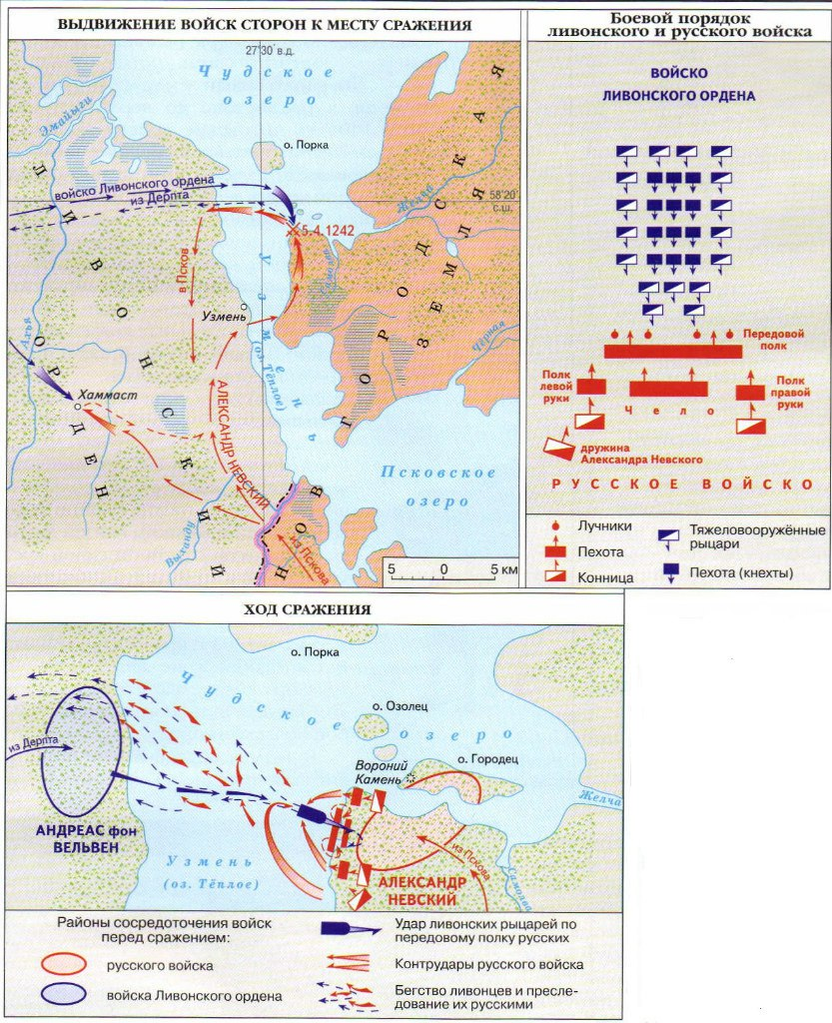
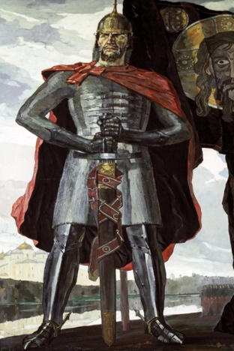
БИТВА НА ЧУДСКОМ ОЗЕРЕ 1242 г.
Александр Невский
1221–1263
7

Slide 8
Ход и значение битвы на Чудском озере 1242 г.
ХОД БИТВЫ:
На рассвете 5 апреля 1242 г. рыцари построились клином («свиньёй»), и началась битва на льду. Выставив длинные копья и прорвавшись сквозь лучников и передовой полк, немцы атаковали центр («чело») боевого порядка русских. Центр русских войск был рассечен, а часть воинов отошла назад и на фланги. Однако, наткнувшись на обрывистый берег озера, малоподвижные, закованные в латы рыцари не могли развить свой успех. В этот момент Алексанлр Невский ввел в бой лучшие отряды дружинников, которые, ударив с флангов и тыла, завершили полное окружение неприятеля. Разбитые по частям рыцари- крестоносцы, преследуемые русскими войнами, бежали на запад. Под убегающими тяжеловооруженными рыцарями и кнехтами подтаявший весенний лед стал проваливаться, и многие немецкие воины утонули. Русские войска одержали решительную победу.
ЗНАЧЕНИЕ БИТВЫ:
Битва на Чудском озере закончилась Победой русских войск, остановившей продвижение крестоносцев на восток, спасла русский народ от порабощения.
Преследование остатков армии разбитого врага вне поля боя было новым явлением в развитии русского военного искусства.
Под влиянием победы русских воинов усилилась борьба народов Литвы и Поморья против крестоносцев.
Орденские рыцари в 1243 г. прислали послов в Новгород, отказавших от своих завоеваний в русских землях.
В 1543 году Александр Невский был канонизирован РПЦ в лике чудотворцев.
8

Slide 9
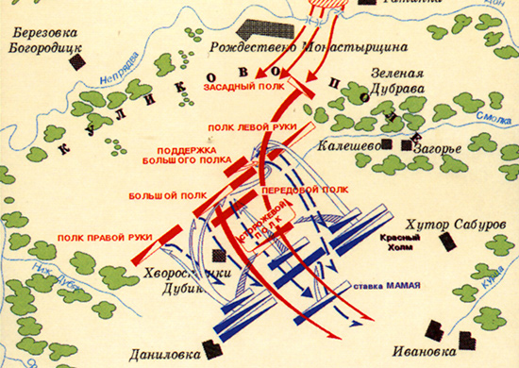
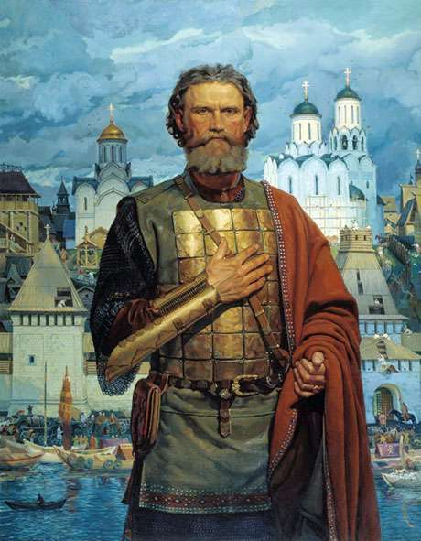
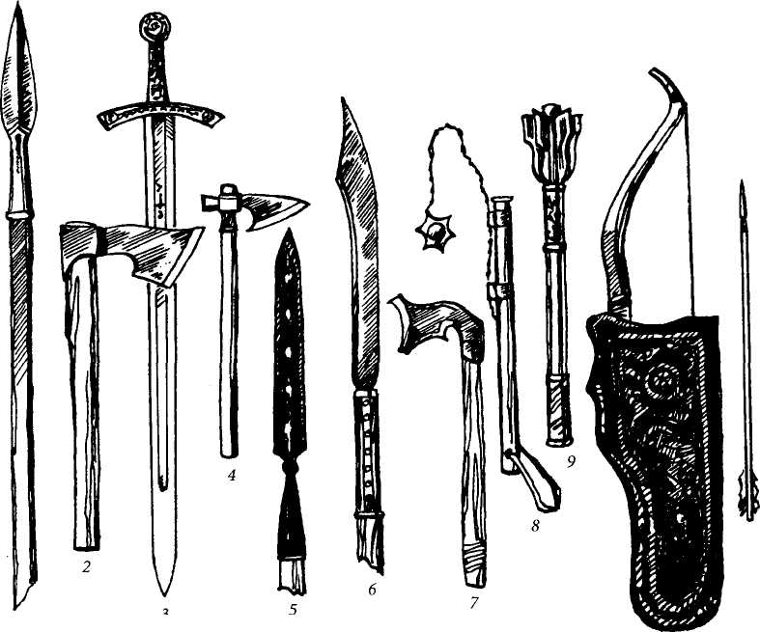
КУЛИКОВСКАЯ БИТВА 1380 г.
Дмитрий Донской
1350–1389
Оружие русских воинов XIV века
9

Slide 10
Ход и значение Куликовской битвы 1380 г.
ХОД БИТВЫ:
8 сентября 1380 г. битва началась поединком богатырей – Александра Пересвета и Челубея (оба погибли). Затем татарская конница, смяв передовой полк, начала теснить большой полк. Русские полки несли большие потери. Дмитрий Донской сначала был в передовом полку, а затем в доспехах рядового воина бился среди воинов большого полка. Татары прорвались к реке и подставили засадному полку тыл. Удар конницы из засады с тыла на основные силы ордынцев стал решающим. Татарская конница была загнана в реку и там перебита. Одновременно перешли в наступление и другие полки русских войск. Татары смешались и обратились в бегство. Ход боя переломился. Неожиданный удар засадного полка, отсутствие у татар резервов и переход в наступление других полков привели к разгрому Мамаевской рати, остатки которой русские полки преследовали и уничтожали на протяжении пятидесяти километров от Куликова поля.
ЗНАЧЕНИЕ БИТВЫ:
Куликовская битва закончилась Победой русских войск, но им не удалось закрепить полный разгромом Золотой Орды. Для этого ещё не было достаточных сил.
Хотя она не привела к ликвидации монголо-татарского ига на Руси, однако на Куликовом поле был нанесен сильный удар по господству Золотой Орды, ускоривший ее последующий распад.
Важным следствием Куликовской битвы было усиление роли Москвы в Северо-Восточной Руси и укрепление международного авторитета Московского княжества.
Куликовская битва утвердила авторитет московского князя и явилась важным звеном в процессе формирования централизованного Русского государства.
Для справки: стояние на реке Угре в 1480 г. завершилось полным свержением ордынского ига.
10

Slide 11
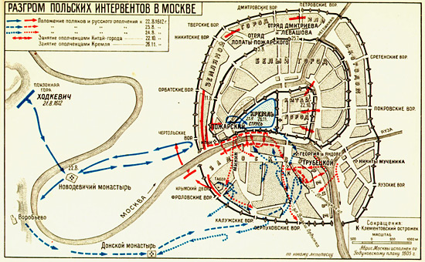
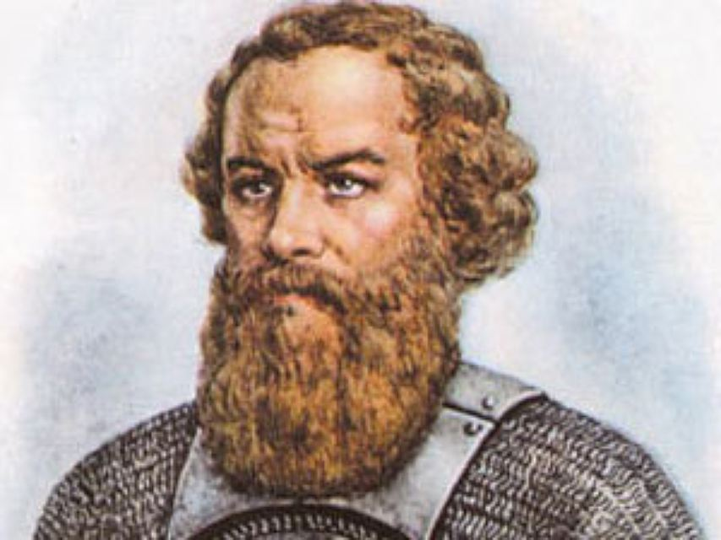
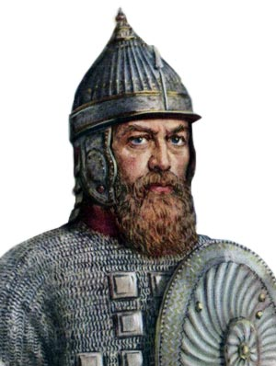
Освобождение Москвы силами народного ополчения 1612 г.
Кузьма Минин
1570 - 1616
Дмитрий Пожарский 1577–1642
11

Slide 12
Ход и значение освобождения Москвы силами народного ополчения 1612 г.
ХОД ОСВОБОЖДЕНИЯ:
Летом 1611г. в России царила неразбериха. В Москве всеми делами вершили поляки, а бояре рассылали во все города, уезды и волости грамоты с призывами о присяге польскому королю.
Угроза потери национальной независимости России вызвала глубокое беспокойство в патриотически настроенных кругах дворянства и других сословий всего населения.
В сентябре 1611 года в Нижнем Новгороде началось формирование второго ополчения для освобождения Москвы от поляков. Военным руководителем стал князь Дмитрий Пожарский, но с условием, чтобы всеми хозяйственными делами в ополчении заведовал Кузьма Минин.
В августе 1612 г. отряды ополченцев разгромили под столицей польскую армию. Был осажден Кремль, который попал в прочную осаду.
1 ноября войны народного ополчения штурмом взяли Китай-город, а 5 ноября1612 г. поляки сдались и покинули Кремль.
6 ноября 1612 г, состоялся торжественный вход в Кремль войск князей Пожарского и Трубецкого, возглавлявшего первое ополчение.
Дмитрий Трубецкой, после освобождения Кремля вместе с Дмитрием Пожарским и Кузьмой Мининым, оставался во главе Земского правительства до избрания царя Михаила Федорович.
ЗНАЧЕНИЕ ОСВОБОЖДЕНИЯ:
Были созданы условия для восстановления государственной власти в России.
Послужило мощным толчком к развертыванию массового освободительного движения против интервентов по всей стране. Сплотило русский народ в борьбе.
Показало, что в трудное для страны время русские люди сплачиваются, проявляют патриотизм и раскрывают свои лучшие качества: способность выдержать тяжелейшие испытания, отстоять свою независимость, героизм, доблесть, любовь к Отечеству.
Исторически это событие связано с окончанием Смутного времени в России в XVII в.
12

Slide 13
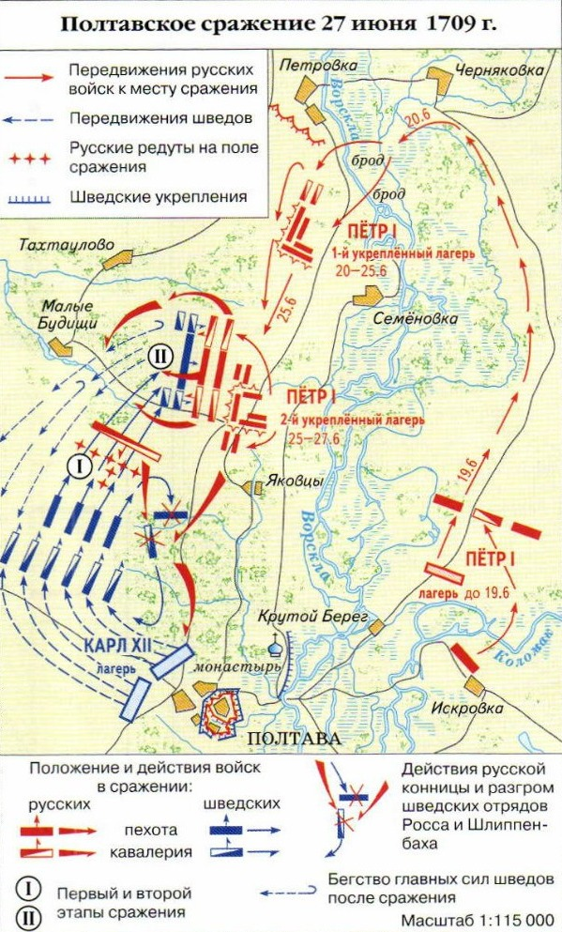
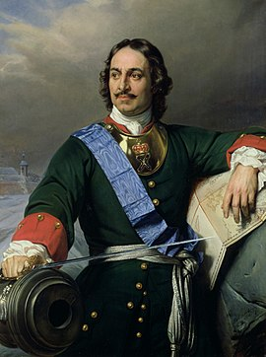
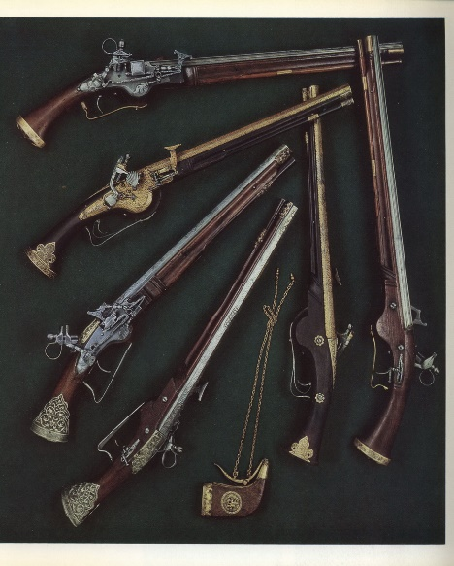
ПОЛТАВСКАЯ БИТВА 1709 г
Петр 1
1672–1725
Стрелковое оружие, 1709 г.
13

Slide 14
Ход и значение Полтавской битвы 1709 г
ХОД БИТВЫ:
С апреля по июнь 1709 года шведские войска Карла XII, предприняли осаду Полтавы, проведя около 20 штурмов города, но российский гарнизон их отразил. В конце мая к Полтаве подтянулись основные силы русской армии под командованием Петра I.
8 июля 1709 г. в 2 часа ночи шведская армия колоннами двинулись на русские редуты, спустя два часа им удалось взять лишь два передовых редута. Затем они попытались обойти поперечную линию редутов с севера, но попали под сильный артиллерийский и ружейный фланговый огонь российской армии и в беспорядке отошли.
В 6 часов Петр вывел войска из лагеря и построил их в две линии, имея в центре пехоту, а на флангах конницу. Главные силы шведов выстроились напротив русской армии.
В 9 часов завязался рукопашный бой. Шведы начали отступать, а в 11 часов их отступление переросло в беспорядочное бегство. Русская конница преследовала шведов до Переволочны, где оставшиеся силы неприятеля сдались в плен.
ЗНАЧЕНИЕ БИТВЫ:
В результате победы в Полтавском сражении инициатива в Северной войне перешла на сторону
России и военное могущество Швеции было подорвано. Слава русского оружия прогремела на всю Европу. Русская армия показала прекрасную боевую подготовку и героизм, а полководцы – выдающиеся полководческие способности.
Впервые были применены полевые земляные укрепления – редуты.
Для справки: 28 сентября 1708 года у деревни Лесной произошло сражение, в ходе которого шведы потерпели поражение и их армия осталась без провизии и боеприпасов. Гетман И.С. Мазепа изменил Петру I и, перейдя на сторону Карла ХІІ, заверил его в добрых чувствах населения Украины к шведской короне и направил его к Полтаве для пополнения недостающих припасов.
14

Slide 15
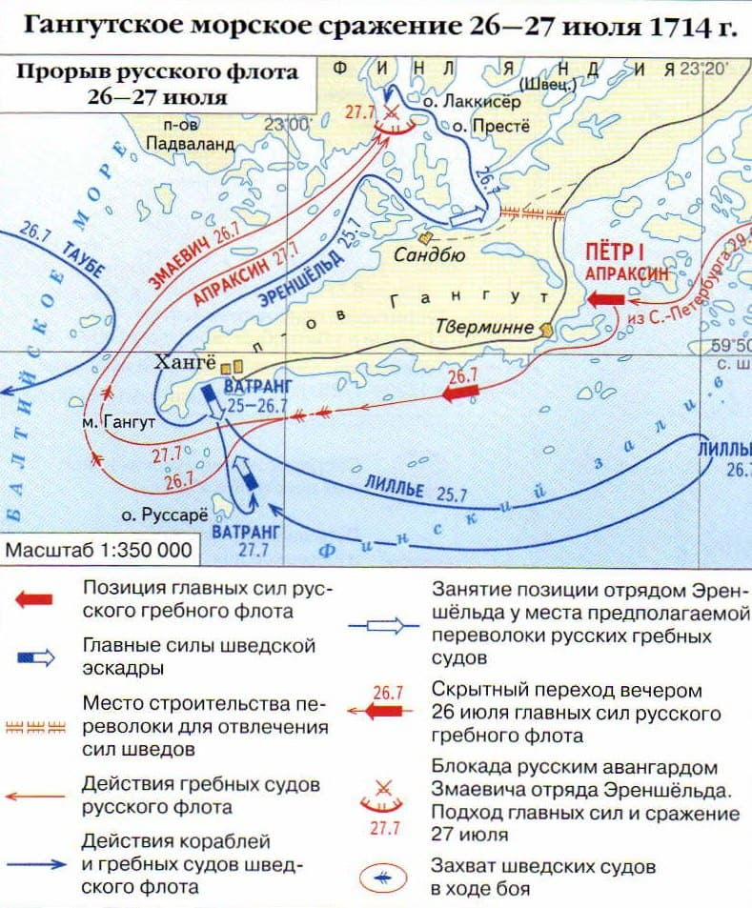
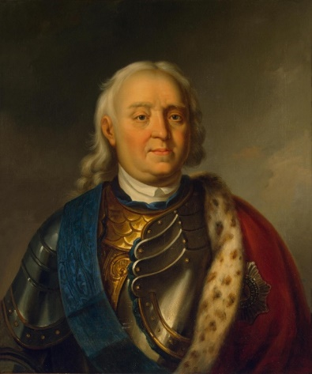
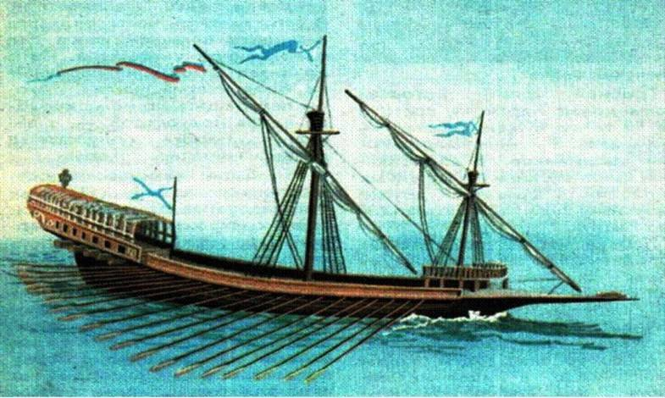
Апраксин Федор Матвеевич
1661 — 1728
Галера-русское гребное судно 1714г.
15

Slide 16
Ход и значение Гангутского морского сражения 1714 г
ХОД БИТВЫ:
В 1714 году русскому галерному флоту под командованием генерал-адмирала Ф. М. Апраксина была поставлена задача пройти к Або-Аландским шхерам и высадить десант ( 15 тыс. чел.)..Но, 9 мая русская флотилия была вынуждена остановиться у Тверминне из-за шведского флота, преградившего ей дальнейшее продвижение. Петр 1 решил обойти противника, создав переволоку в узкой части перешейка (2,5км), и перетащить по ней часть кораблей для удара в тыл шведскому флоту. Шведы попытались помешать этому маневру, отправив один отряд кораблей к конечному пункту переволоки, а другой к Тверминне. Петр I воспользовался разделением шведского флота и штилем, при котором парусный флот шведов не мог маневрировать, 26 июля ( 8 августа) русский авангард прорвался вдоль берега, обошел мыс и блокировал отряд Эреншельда, направленный к переволоки, в Рилакс-фьорде. 27 июля ( 9 августа) русский авангард, с подходом главных сил галерного флота, выстроились в боевой порядок, загнутые фланги которого почти полностью охватили неприятельские суда. Шведам было послано предложение о сдаче, но после получения отказа, началось Гангутское сражение. Три часа шел бой. Шведы отчаянно сопротивлялись. Но героические действия русских моряков заставили их сдаться. Одно за другим их суда начали спускать флаги, т.е. сдаваться в плен. Был взят в плен и контр-адмирал Эреншильд.
ЗНАЧЕНИЕ БИТВЫ:
Гангутское сражение, явившееся первой крупной морской победой русского флота над сильным противником, обеспечило русским войсками возможность перенести боевые действия на территорию Швеции, а также дало возможность русскому флоту использовать выход в Ботнический залив и Балтийское море, предрешило успешное окончание Северной войны.
Для справки: В 1721 году был заключен договор между странами - Ништадский мир.Северная война после 21 года боевых действий была завершена.. По ее итогам Россия получила: территорию Финляндии до Выборга и территории Эстляндии, Лифляндии, Ингерманландии.
:
16

Slide 17
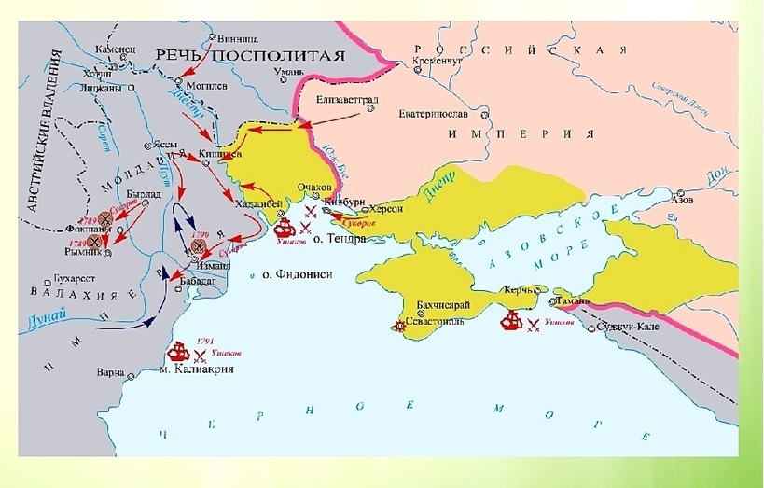
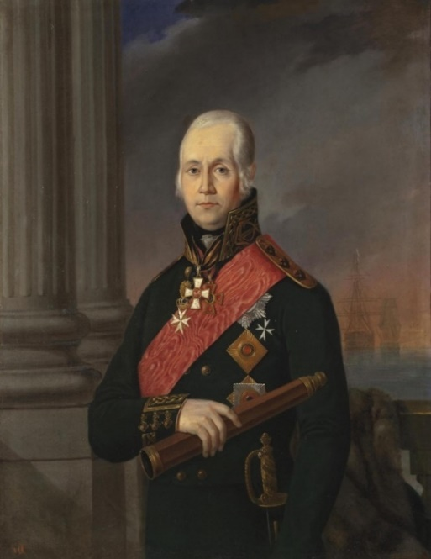
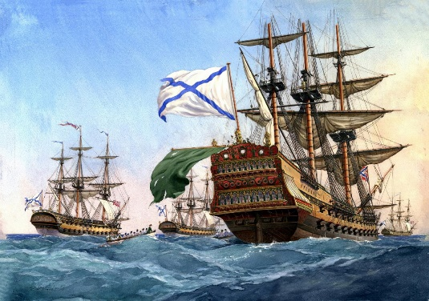
СРАЖЕНИЕ У МЫСА ТЕНДРА 1790 г
Фёдор Фёдорович Ушаков
1745 - 1817
Фрегат Русского флота 1769г.
17

Slide 18
Ход и значение сражения у мыса Тендра 1790 г
ХОД БИТВЫ:
В ходе русско-турецкой войне 1787-1791 гг. сухопутная армия России наступали в районе Дуная. Для помощи им была сформирована Днепровская флотилия, но совершить переход от Херсона в район боевых действий она не могла из-за присутствия на западе Черного моря турецкой эскадры, которая занял позиции между Гаджибеем (ныне Одесса) и мысом Тендра. Такое положение позволяло турецкому флоту держать под контролем важную для российского флота коммуникацию.
На помощь Днепровской флотилии вышла эскадра контр-адмирала Ф.Ф. Ушакова.
8 сентября 1790 года русские корабли неожиданно появились перед противником, стоявшем на якоре. С ходу, не перестроившись в боевой порядок, русская эскадра атаковала турецкий флот. Линия турецких судов расстроилась, и они стали спешно отходить к Дунаю. На следующий день Ушаков возобновил преследование. Экипажи черноморских кораблей проявляли высокое мастерство, поражая корабли противника меткой орудийной стрельбой.. Открывая огонь, корабли, по команде Ушакова, сближались с противником, приводя врага в замешательство. В итоге — 7 турецких кораблей сдались, остальные спаслись бегством. Потери турок превысили 2 тыс. человек, у русских —21 человек погиб и 25 было ранено..
ЗНАЧЕНИЕ БИТВЫ:
Победа русского флота обеспечила прорыв Днепровской флотилии в Дунай, оказавшей большую помощь сухопутной армии при взятии крепости Измаил, огнём артиллерии с судов флотилии.
Активность Турецкого флота в Чёрном море была парализована.
Для справки: Русский флот не знал более победоносного адмирала, чем Федор Фёдорович Ушаков. Под его командованием был завоёван Крым и из Средиземного моря были изгнаны французы. За всю свою карьеру он не потерпел ни одного поражения и не потерял ни одного корабля. В августе 2001 г. РПЦ прославила Феодора Ушакова в лике святых.
18

Slide 19
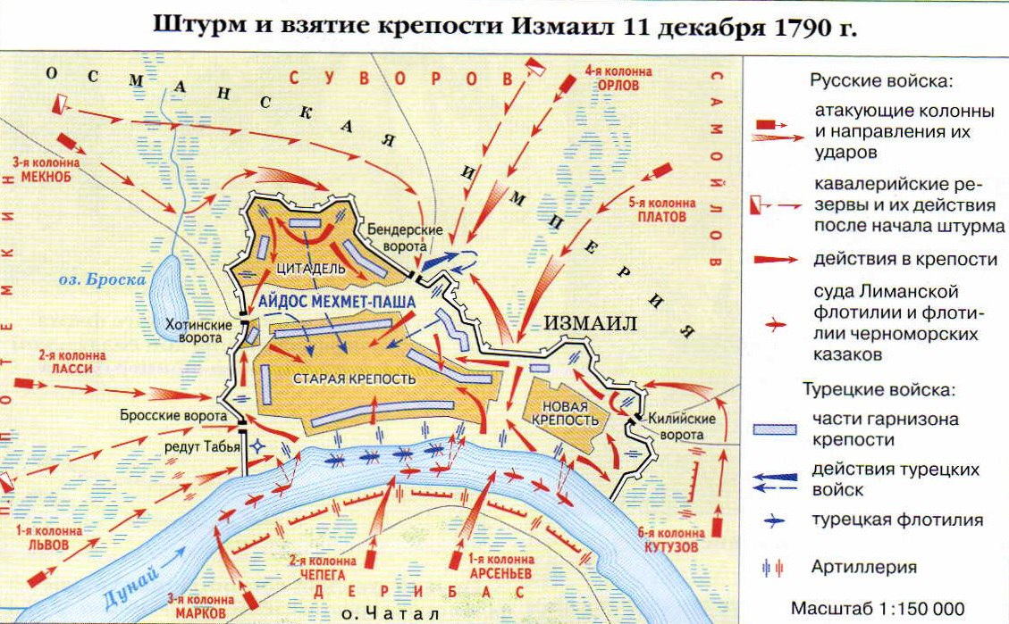
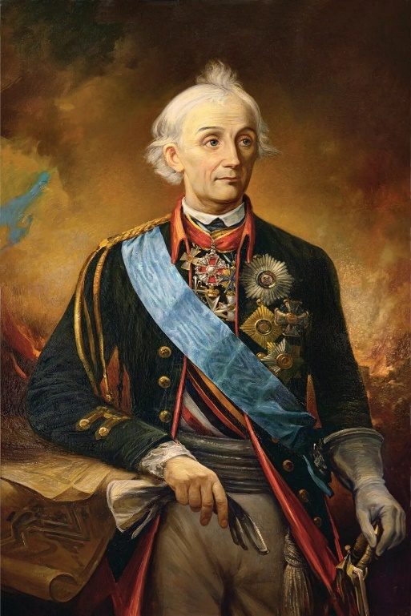
ВЗЯТИЕ КРЕПОСТИ ИЗМАИЛ 1790 г
Александр Васильевич
Суворов
1730 - 1800
19

Slide 20
Ход битвы и значение взятия крепости Измаил 1790 г
ХОД БИТВЫ:
Штурм Измаила произошел на завершающем этапе Русско –Турецкой войны 1787-1791 гг.
13 декабря 1790 года, когда под Измаил прибыл Суворов, русские войска уже не раз пытались взять крепость штурмом, но терпели неудачу. Прибыв на место, Суворов немедленно приказал обложить город со всех сторон и построить копию их валов и рва. После этого начались ночные тренировки солдат по взятию этих укреплений. По их готовности к штурму, турецкому командованию было предложено сдаться, на что последовал отказ. После суточного артобстрела крепости ( 600 орудий), 22 декабря в 5.30 утра начался штурм 9 колоннами при поддержки Днепровской флотилии генерал-майора Хосе де Рибаса. Меньше чем за час внешние укрепления были взяты, а ворота открыты и через них в город въехала кавалерия и полевые орудия. После упорного боя русские войска сломили ожесточенное сопротивление противника и к 11 часам крепость была взята.
ЗНАЧЕНИЕ БИТВЫ:
Победа при штурме Измаила явила собой очередной пример отваги и героизма русских солдат и офицеров. Полководческий гений Суворова был не только в тщательной разработке плана сражений, но и в неустанной поддержке боевого духа русского войска.
Взятие Измаила способствовало успешному окончанию войны с Турцией 1791 г. , заключению Ясского мира между Россией и Турцией. Договор закрепил за Россией Крым и всё Северное Причерноморье. К России отошли земли между Южным Бугом и Днестром. На Кавказе восстанавливалась граница по р. Кубань. Турция отказывалась от претензий
на Грузию.
20

Slide 21
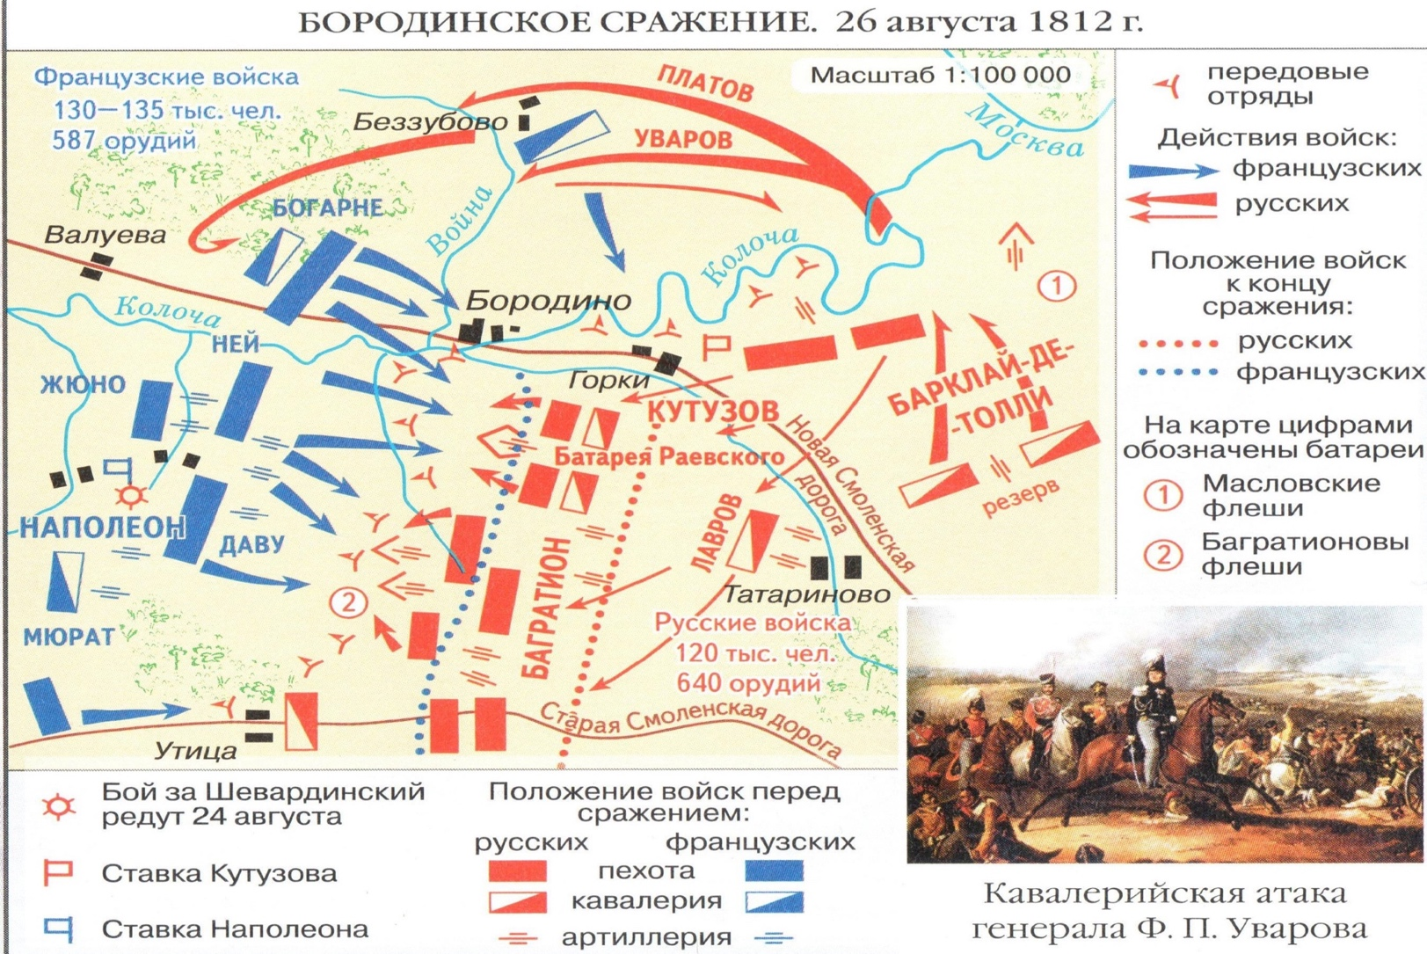
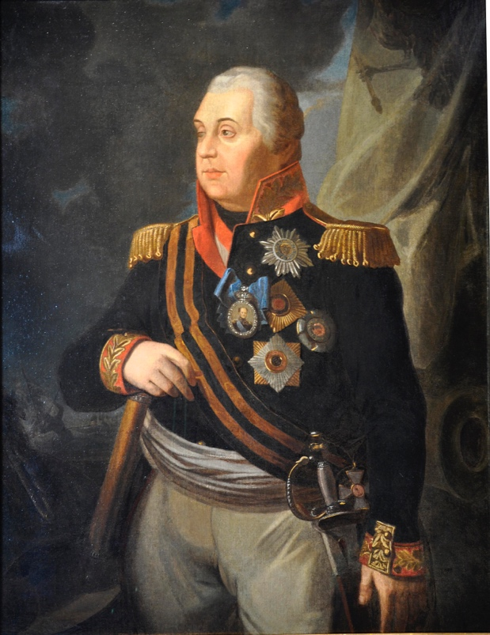
БОРОДИНСКАЯ БИТВА 1812 г.
Михаил Илларионович
Кутузов
1745 - 1813
21

Slide 22
Ход и значение Бородинской битвы 1812 г.
ХОД БИТВЫ:
Бородинское сражение в 125 км от Москвы, началось 26 августа 1812 года в 5:30 утра. и продолжалось больше 12-ти часов. Французская армия начала сражение перестрелкой полка гвардейских егерей на правом фланге у деревни Бородино, а спустя час был нанесен главный удар по левому флангу (Багратионовы флеши). Первую атаку русские войска отбили. Наполеоном были переброшены на левый фланг новые силы и сосредоточена там вся артиллерия. Кутузов отдал приказ совершить рейд во французский тыл, чтобы отвлечь часть войск на себя, дав возможность Багратиону снова перейти в наступление. Тем временем русская конница (под командованием Платова и Уварова) смогла обойти левый фланг неприятеля, тем самым отвлекла внимание Бонапарта на 2 часа от атаки батареи. Это позволило Кутузову подтянуть резервы и перегруппироваться. К вечеру русская армия отошла на новую линию обороны, а Бонапарт, напротив, отвел свою армию на исходные позиции На военном совете, состоявшимся 1 сентября в деревне Фили, было решено оставить Москву неприятелю, чтобы сохранить армию.
ЗНАЧЕНИЕ БИТВЫ:
Бородинская битва стала началом конца величия Наполеона и его армии, переломным этапом в Отечественной войне 1812 г. Считается самой кровопролитной с обеих сторон. В «битве гигантов» стороны понесли огромные потери, о которых исследователи ведут дискуссии и поныне. Считается, что за 26 августа русская армия потеряла от 45 до 50 тыс. человек (прежде всего от массированного артиллерийского огня), а «Великая армия» – примерно 35 тыс.
Наполеон сумел заставить российскую армию принять бой, но не сумел ее разбить.
После Бородина русская армия, боевой дух которой окреп, восстановила свои силы и была готова к изгнанию неприятеля из пределов России. «Великая» же «армия» Наполеона, наоборот, упала духом, потеряла прежнюю свою маневренность и способность побеждать. Москва стала для нее подлинной ловушкой, а отступление из нее превратилось скоро в подлинное бегство.
22

Slide 23
Основные события 1812 г. :
12 (24) июня — переход французской армии через Неман (силы сторон к началу Отечественной войны: французы— 610 тыс. человек; русские —240 тыс. человек);
4-6 августа — Смоленское сражение, неудачная попытка Наполеона разгромить основные силы русских войск;
8 августа — назначение главнокомандующим М.И. Кутузова;
26 августа — Бородинское сражение;
1 сентября — военный совет в Филях,- решение Кутузова оставить Москву: вступление французских войск в Москву;
2-6 сентября — пожар Москвы;
7 октября наполеон покинул Москву но русские, определили его фланговое движение на Калугу;
сентябрь — октябрь —Кутузов проводит Тарутинский марш-маневр, вынуждает французов уйти из Москвы и отступать по Старой Смоленской дороге, развертывается партизанская война;
14-16 ноября — сражение при Березине;
14 декабря —изгнание остатков «великой армии» из России. Главным итогом Отечественной войны 1812 г. стала гибель французской армии в России. Оставило сильный отпечаток в общественном сознании французов: до сих пор употребляющих слово «Березина» (фр. Bérézina или bérézina) как метафору полного провала или катастрофы. Свыше 550 тысяч солдат из стран Западной Европы нашли свою смерть или попали в плен в России.
В январе 1813 г. русская армия освободила от наполеоновских войск территорию Польши, к середине февраля достигла Одера, а 20 февраля взяла Берлин, отбросив французские войска за Эльбу. Походы завершились вступлением русских войск 18 марта 1814 г. в Париж, крушением империи Наполеона и отречением его от престола..
23

Slide 24
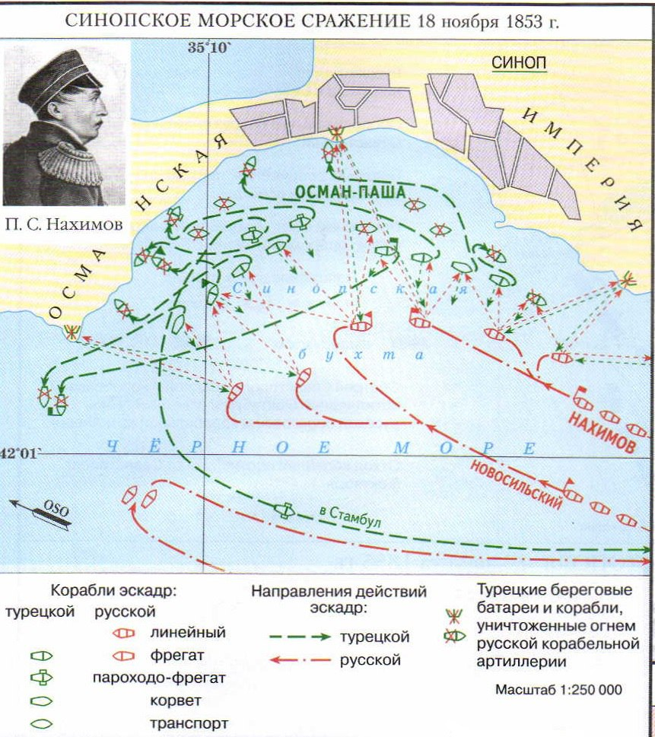
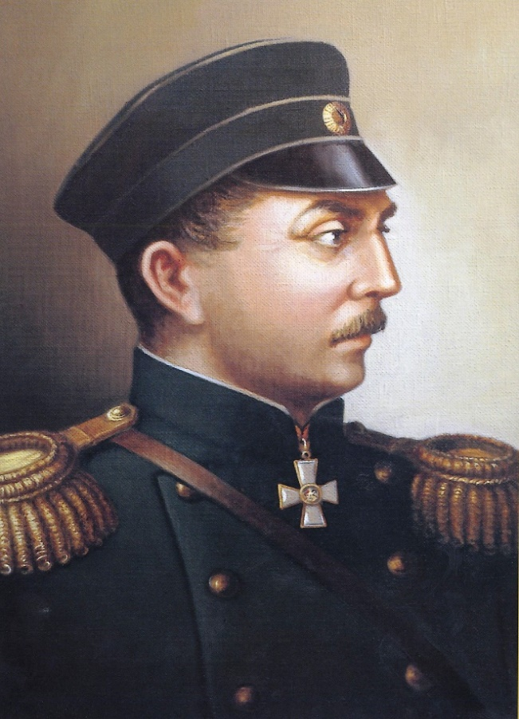
СИНОПСКОЕ СРАЖЕНИЕ 1853 г
Нахимов
Павел Степанович
1802 - 1855
24

Slide 25
Ход и значение Синопского сражения 1853 г
ХОД БИТВЫ:
В октябре 1853 г. Турция, подстрекаемая Англией и Францией, открыла военные действия на Кавказе и Дунае. Так началась Крымская война 1853—1856 гг. В ноябре было получено известие о появлении в Синопской бухте турецких военных кораблей, которые предполагалось использовать для осуществления десантной операции у русских берегов. Нахимов получил приказ блокировать османскую эскадру. 30 ноября 1853 г. вице-адмирал Павел Степановича Нахимова, подготовившись, решил атаковать врага в его гавани, имея в своём составе на кораблях 720 орудий, против 518 у турок (476 пушек на кораблях и 44 на береговых батареях). Турецкая корабельная артиллерия и береговые батареи подвергли русскую эскадру, входившую на Синопский рейд, шквальному огню. Корабли Нахимова ответили на яростный неприятельский обстрел, только заняв выгодные позиции. Тогда то и выяснилось полное превосходство русской артиллерии.. За четыре часа боя были потоплены 15 кораблей турецкой эскадры, кроме одного, а береговые батареи уничтожены. Турки потеряли убитыми и ранеными около 4 тыс. человек и около 200 попали в плен. Эскадра Нахимова не потеряла ни одного корабля, а потери русской эскадры составили 37 человек убитых и 233 раненых.
ЗНАЧЕНИЕ БИТВЫ:
Блестящая победа русского флота лишила турок господства на Черном море, не позволила им высадить войска на побережье Кавказа.
Синопской победа показала полное превосходство передового русского военно-морского искусства над турецким и высокий уровень тактики русского флота.
Высокий моральный дух русских моряков в Синопском сражении был обусловлен передовой системой воинского воспитания и чувством национальной военной гордости.
В Синопском сражении впервые в истории было успешно применено русскими морскими артиллеристами новое боевое средство — бомбическая артиллерия.
Синопское морское сражение стало последним сражением эпохи парусного флота.
25

Slide 26
Историческое значение побед Российского воинства в XIII-XIX веках
Победы способствовали:
1.Становлению российской государственности. Территориальной целостности, самостоятельности и независимости родной земли от чужеземных захватчиков.
2.Проявлению у народа самосознания, патриотизма, которые оказывал наиболее сильное воздействие на боеспособность вооруженных защитников Отечества в периоды тяжелых испытаний.
3.Формированию руководителей, способных поднять, возглавить и добиться разгрома захватчиков родной земли.
4. Развитию военного искусства и тактики Русской армии в ходе сражений, битв и походов. Высокой организации военного дела.
5. Формированию воинских традиции на Руси. Стоять насмерть за друга, брата, за Отечество - являлось неписаным правилом для русских воинов. Они были готовы к самопожертво­ванию и взаимовыручке, считали плен позором.
6. Решению Россией важнейших внешнеполи­тических задач: обеспечению выходов к 7. Балтийскому, Азовскому и Черному морям; предотвращению агрессий крымского ханства и турок; объединению в единое государство русских, белорусских и украинских земель.
7. Ускорили модернизацию российского общества, сократили отставание России от Запада.
8. Превратили Россию в морскую державу, придали России статус империи и великой европейской державы.
Ратная слава нашего Отечества вместе со славными боевыми традициями шагнула в советское и наше время
26

Slide 27
Часть 2. ВЕЛИКАЯ ОТЕЧЕСТВЕННАЯ ВОЙНА
1941-1945 гг.

Slide 28
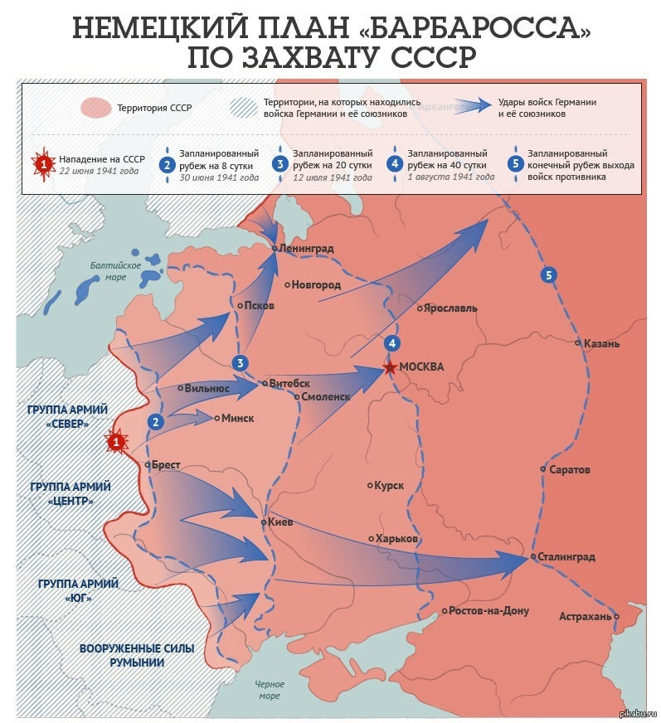
ПЛАН БАРБАРОССА
Командующие немецкими группами армий «Север», «Центр», «Юг»
Группа армий «Север» | генерал-фельдмаршал Вильгельм Риттер фон Лееб (1876-1956)
Группа армий «Центр» | генерал-фельдмаршал Фёдор фон Бок (1880-1945)
Группа армий «Юг» | генерал-фельдмаршал Герд фон Рундштедт (1875-1953)
28

Slide 29
ЗЫМЫСЕЛ ПЛАНА БАРБАРОССА
План Барбаросса – план нападения Германии на СССР, основанный на принципе молниеносной войны, «блицкрига». План начал разрабатываться летом 1940 года, а 18 декабря 1940 года Гитлер утвердил план, по которому война должна была быть закончена за 8- 16 недель, самое позднее, в ноябре 1941 года. Войска должны разгромить Красную Армию в приграничных сражениях и в дальнейшем, развивая наступление в восточном направлении, овладеть рубежом: Архангельск, Волга, Астрахань.
Численность войск для реализации плана:
Германия готовила 190 дивизий для ведения войны и 24 дивизии в качестве резерва. Для войны выделялось 19 танковых и 14 моторизованных дивизий, поддерживаемые 4 воздушными флотами, румынской и финской авиацией. Общая численность контингента, который Германия направляла на СССР, по разным оценкам колеблется от 5 до 5,5 миллионов человек, около 47 тыс. орудий артиллерии и миномётов, 4300 тыс. танков, 5 тыс. самолетов.
Итоги плана
На Севере не удалось захватить Ленинград и Мурманск. Продвижение войск останавливалось.
В Центре с большим трудом удалось выйти к Москве. На момент выхода немецкой армии к советской столице уде было понятно, что никакого «блицкрига» не получилось.
На Юге не удалось взять Одессу и захватить Кавказ. К концу сентября гитлеровские войска только захватили Киев и начали наступление на Харьков и Донбасс..
Таблица – Цели наступления по плану Барбаросса
 | ЮГ | ЦЕНТР | СЕВЕР
Цель | Украина, Крым, выход на Кавказ | Минск, Смоленск, Москва | Прибалтика, Ленинград, Архангельск, Мурманск
Численность | 57 дивизий и 13 бригад | 50 дивизий и 2 бригады | 29 дивизий + армий «Норвегия»
Командующий | Фельдмаршал фон Рундштедт | Генерал-фельдмаршал фон Бок | Фельдмаршал Лееб
Общая цель | Выйти на линию: Архангельск- Волга- Астрахань
29

Slide 30
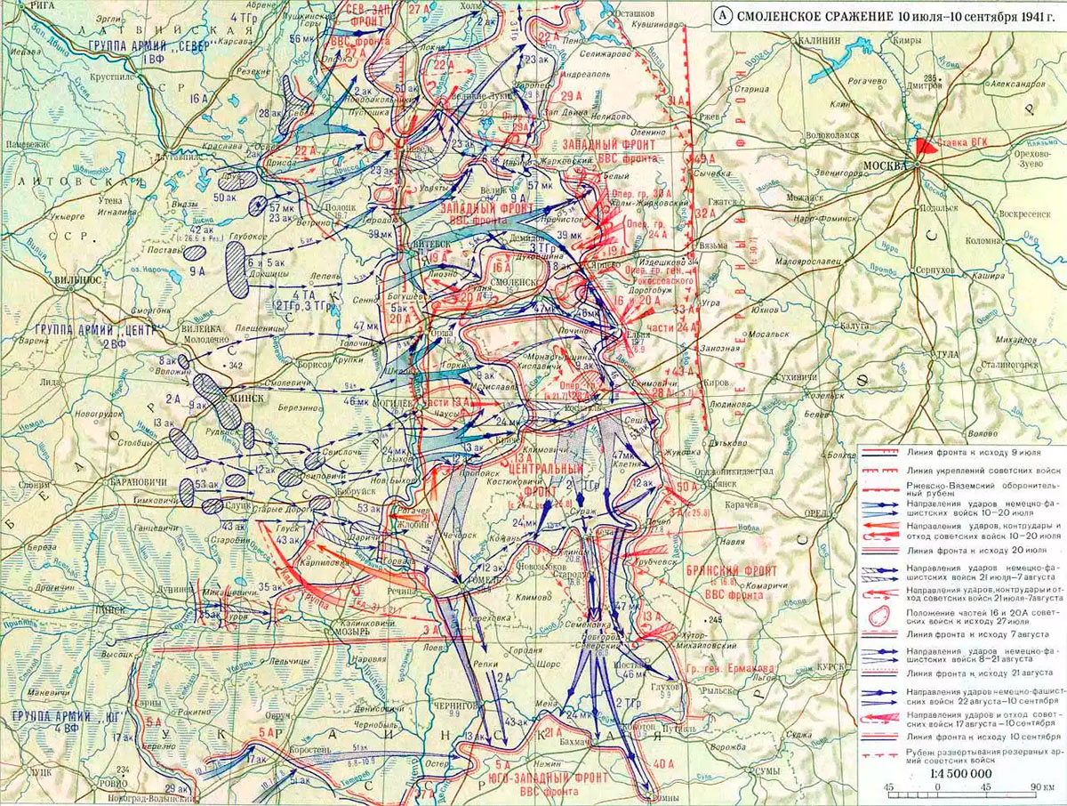
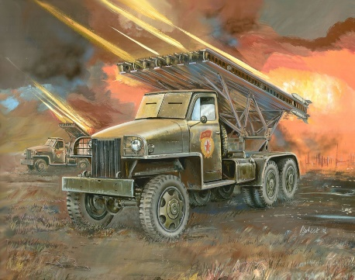
СМОЛЕНСКОЕ СРАЖЕНИЕ 10 июля – 10 сентября 1941 г
Смоленское сражение является первой операцией Великой Отечественной войны.
В результате было задержано наступление гитлеровских армий на Москву и выиграно время для подготовки к обороне столицы. Но несмотря на победы под Ельней и на Духовщине, Красной армии не удалось разгромить противника.
БМ -13 «Катюша»
30

Slide 31
Ход и значение Смоленского сражения
Ход сражения:
Первый этап. В период с 10 по 20 июля немецкие войска перешли в наступление. Противник прорвал оборону на Западном фронте в районе Могилева и Витебска. Передовые отряды неприятеля продвинулись почти на 200 км. Танковая группа под командованием Гейнца Гудериана форсировала Днепр, севернее и южнее Могилева. Город окружили танковые и мотопехотные войска противника.
Второй этап Смоленского сражения с 21 июля по 7 августа. Советская армия получила значительное подкрепление. Из войск Фронта резервных армий были созданы оперативные армейские группы. Из районов Белого, Ярцева и Рославля советские войска нанесли удары по направлению к Смоленску. Перед советскими войсками стояла цель отбросить противника с позиций севернее и южнее города и соединиться с войсками, находящимися в окружении.
Третий этап сражения с 8 по 21 августа. Основные бои проходили на сформированном 16 августа Брянском фронте. 8 августа началось новое наступление немецко-фашистских войск. Подразделения Красной армии были вынуждены отступать в южном и юго-восточном направлениях. Противнику удалось продвинуться на 130-140 км и выйти к Гомелю.
Четвертый этап сражения с 21 августа по 10 сентября. 8 сентября завершилась Ельнинская операция. Противник понес значительные потери: около 600 тыс. человек и 1300 танков. и был вынужден перейти к глухой обороне на рубежах рек Устром и Стряна.
Значение сражения:
План «блицкрига» потерпел крах . Наступления немецко-фашистских армий задержано на 2 месяца.
Первые победы в Ельнинской и Духовщинской операциях подняли боевой дух советских людей на всех участках фронта и в тылу.
Впервые в ходе Смоленского сражения были применены советские реактивные установки БМ-13 («Катюши»). Командир батареи капитан Флёров И.А.- Герой Российской Федерации (21.06.1995, посмертно)
За массовый героизм, мужество личного состава, высокое воинское мастерство, проявленные в ходе кровопролитных боёв Смоленского сражения, по решению Ставки ВГК приказом Наркома Обороны СССР 18.09. 1941 г. № 308 четыре стрелковые дивизии: 100,127,153,161 были переименованы в 1,2,3,4 гвардейские.
31

Slide 32
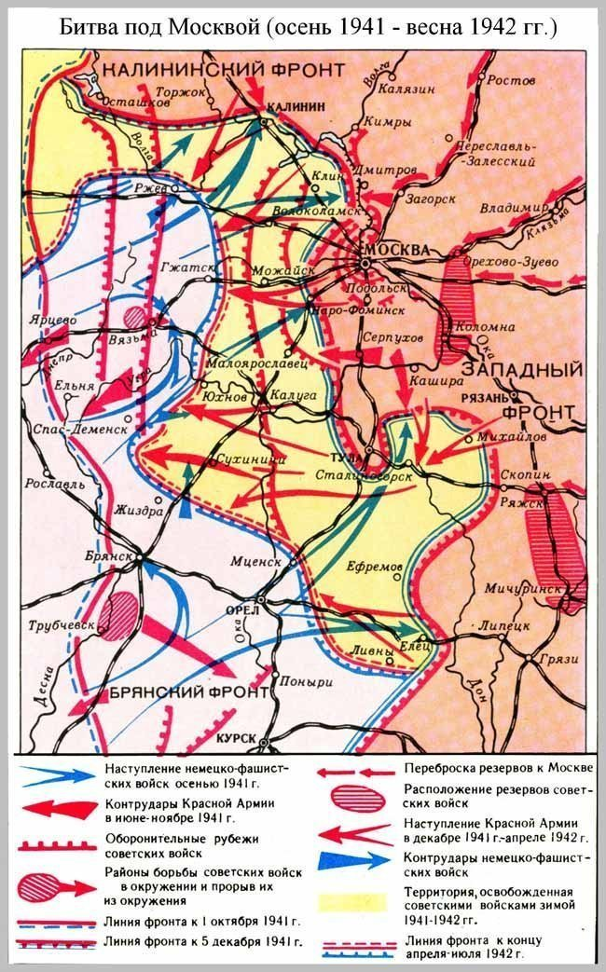
Битва под Москвой. 30 сентября 1941 г. - 20 апреля 1942 г.
Битва делится на два периода: оборонительный (30 сентября — 4 декабря 1941 года) и наступательный, который состоит из двух этапов: контрнаступления (5 декабря 1941 года — 7 января 1942 года) и наступления советских войск (8 января — 20 апреля 1942 года)
Соотношение сил и средств на 5 декабря 1941 г.
Силы и средства | СССР | Немецкие войска
Личный состав (тыс.) человек | 1 100 | 1 708
Орудия и минометы | 7 652 | 13 500
Танки | 774 | 1 170
Самолеты | 1000 | 615
32

Slide 33
Ход и значение битвы под Москвой
Ход битвы:
Немецким командованием разработана стратегическая наступательная операция под названием «Тайфун» с целью взять Москву в кольцо, захватить город и уничтожить. Немцы бросили в бой 1,8 млн. солдат, свыше 14 тыс. орудий и миномётов, около 1700 танков и 1400 самолётов.
Фашистам противостояли силы трёх фронтов Красной Армии: Западного, Резервного, Брянского. Их общая численность составляла: 1,25 млн солдат, 7,6 тыс. орудий и миномётов, около 1 тыс. танков и 700 самолётов.
Группа армий «Центр» начала наступление 30 сентября 1941 г. на Брянском направлении, 2 октября – на Вяземском, 10 октября – на Калининском. Немцам удалось прорвать оборону упорно сопротивляющихся советских войск и взять несколько армий в окружение (в районе Брянска и Вязьмы). Также фашисты захватили Калинин, Волоколамск, Можайск, Орел, подошли к Туле. Воины Красной Армии на фронте и в окружении вели оборонительные бои, в захваченных врагом районах Подмосковья активно действовали партизанские отряды.
К началу декабря немецкое наступление на столицу СССР было остановлено удержанием оборонительных рубежей и контрударами советских войск. За период с 16 ноября по 5 декабря 1941 года гитлеровцы потеряли 155 тыс. убитыми, ранеными и обмороженными, около 800 танков, 300 орудий и миномётов, до 1500 самолётов. Немецкие ударные группировки потеряв свои наступательные возможности, терпели поражение.
Советские войска 5 декабря начали стратегическую контрернаступательую операцию, в ходе которой нанесли крупное поражение непобедимой группе армий «Центр», отбросив ее от Москвы на 100-250 км, сняли угрозу столице и Московскому промышленному району.
Значение битвы:
Впервые во Второй Мировой войне Советский Союз нанёс поражение немецко-фашистским войскам, захватил инициативу и заставил противника перейти на всем советско-германском фронте к обороне.
Был развеяла миф о непобедимости германской армии, похоронен гитлеровский план «молниеносной» войы, возникла необходимость ведения затяжной войны.
1 января 1942 г. представители 26 государств, в том числе СССР, США, Англия и Китай, подписали Декларацию Объединенных Наций..
Разгром немецкой армии под Москвой вдохновил свободолюбивые народы мира на борьбу с фашизмом.
Турция и Японии не решились вступить в войну против СССР на стороне Германии.
33

Slide 34
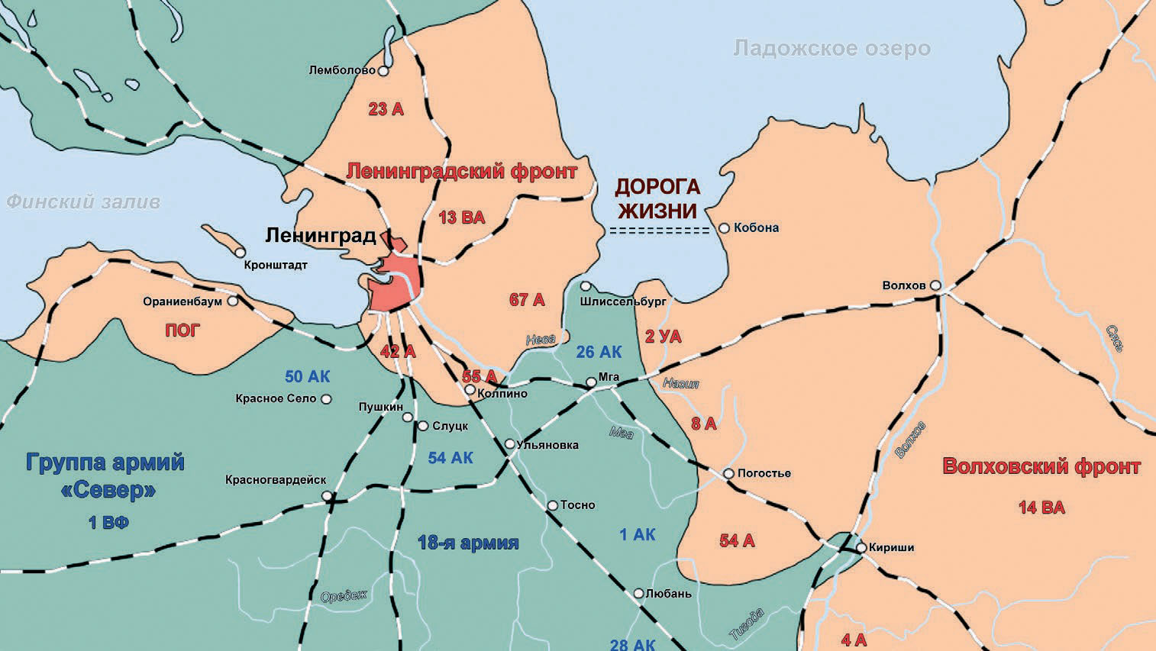
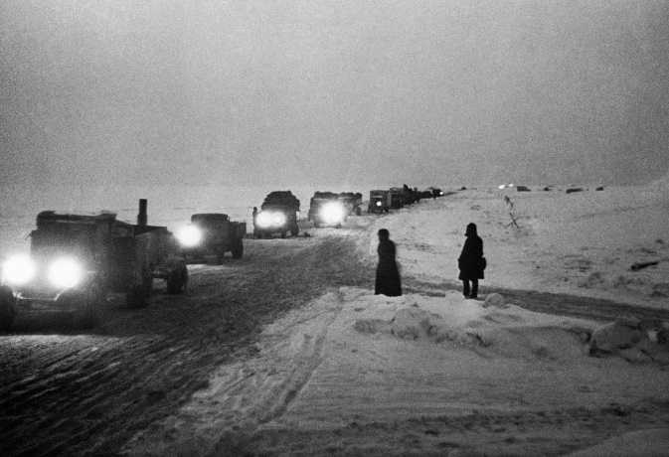
БЛОКАДА ЛЕНИНГРАДА 8 сентября 1941г. -27 января 1944г.
Блокада Ленинграда длилась с 8 сентября 1941 г. по 27 января 1944 г. (блокадное кольцо было прорвано 18 января 1943 г.) – 872 дня.
««Дорога жизни»
Примечание: на севере границы блокады - Финские войска; ПОГ-приморская оперативная группа.
34

Slide 35
Ход и значение блокады Ленинграда
Ход блакады:
В конце августа 1941г. немецкие войска прорвали Лужский оборонительный рубеж и устремились к Ленинграду.
8 сентября 1941 г. противник вышел к Ладожскому озеру с севера – Финские войска, к Ленинграду с востока и юга-востока -группа армии «Север», блокировал город и часть области. К началу блокады в городе были незначительные запасы продовольствия и топлива из-за отрыва всех железнодорожных и автомобильных коммуникаций. Единственными путями сообщения оставались коммуникации только по воздуху и Ладожскому озеру.
Блокируя город немецкое руководство считало , что перенося страдания, человек теряет волю к борьбе. Но русские её не теряли. И эта истина очередной раз была доказана блокадным Ленинградом. Хотя привычный уклад жизни был полностью нарушен, т.к. город постоянно подвергался артобстрелам и бомбёжкам, но город жил и функционировал. Люди продолжали работать, а воины, активной обороной, сковывали превосходящие силы врага. Кировский завод, производил танки, выпускал продукцию военного назначения. Дети ходили в школу и помогали взрослым в госпиталях, на заводах, дежурили на крышах домов, тушили «зажигалки», собирали металлом. Работали городские службы, в городе поддерживался порядок, сотрудники институтов приходили на работу. Позже, пережившие блокаду очевидцы, расскажут, что выживали именно те, кто продолжал вставать по утрам с кровати и что-то делал. Их воля к жизни не угасала. И всё это на фоне хронического недоедания. С 20 ноября в результате пятого снижения суточной номы хлеба рабочие получали по 250 граммов хлеба в день, все остальные – по 125. Начался голод, от которого с ноября 1941г. по октябрь 1942г. погибло 641 803 человека. 25 декабря в связи с подвозом по «Дороге жизни» нормы стали увеличиваться. Летом 1942 года по дну озера был проложен Ладожский трубопровод для снабжения Ленинграда горючим, а осенью – энергетический кабель.
Значение блокады:
Ленинград стал для всей страны примером мужества, героизма, самопожертвования ради Победы.
Защитники города оттянули на себя до 15-20 процентов вражеских сил на Восточном фронте, все финские войска. Поэтому, гитлеровское командование не имело возможности перебрасывать свои войска из под Ленинграда на другие направления.
Расчёты немецкого командования на захват и уничтожения города полностью провалились.
35

Slide 36
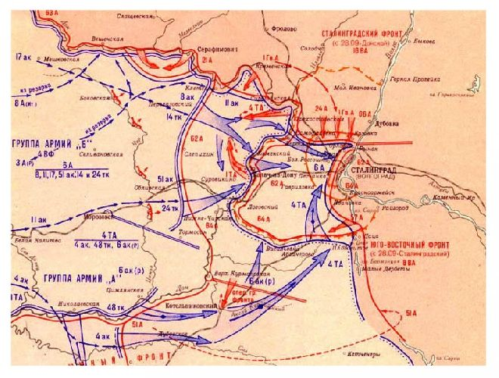
БИТВА ЗА СТАЛИНГРАД 17 июля 1942г.- 2 февраля 1943 г.
Битва делится на два периода:
Оборонительный-17.07.1942-18.11.1942 г
Наступательный 19.11.1942-2.02. 1943 г.
Битва длилась 200 дней и ночей. Она развернулась
на территории площадью 100 тыс. кв. км. По целям, размаху и напряженности боевых действий Сталинградская битва превзошла все предшествующие ей сражения мировой истории.
Соотношение сил и средств к началу контрнаступления Красной Армии под Сталинградом
Силы и средства | СССР | Немецкие войска
Личный состав | 1 015 300 | 1 011 500
Орудия и минометы | 13 535 | 10 290
Танки | 979 | 675
Самолеты | 1 360 | 1 216
36

Slide 37
Ход и значение Сталинградской битвы
Ход битвы :
Оборонительный этап Сталинградской битвы начинался сложно для Красной Армии. Вермахт имел превосходство над советскими войсками: в личном составе в 1,7 раз; в танках в 1,3 раза; в артиллерии в 1,3 раза; в самолетах более чем в 2 раза. В этих условиях 28 июля 1942г. до войск Сталинградского и других фронтов был доведен приказ Ставки ВГК №227, который в народе назвали: « Ни шагу назад!». Оборонительная операция на сталинградском направлении включала два этапа. Первый этап — ведение оборонительных боев действий войсками фронтов на дальних подступах к Сталинграду (17 июля — 12 сентября). Второй этап — ведение оборонительных действий по удержанию Сталинграда (13 сентября — 18 ноября). Главная задача оборонительного этапа была – обескровить ударные группировки врага, отстоять город, и подготовили условия для перехода в контрнаступление. Проявляя мужество, героизм, стойкость воины Красной Армии выполнили поставленную задачу. Контрнаступление, а затем наступление советских войск продолжалось с 19 ноября 1942 по 2 февраля 1943 г. Утром 19 ноября загрохотали тысячи пушек. Это началась мощная артиллерийская подготовка, которая нанесла врагу тяжелые потери, разрушила его оборону. После неё, через 1,5 часа, начали атаку танки и пехота. Они прорвали оборону противника и устремились, в направлении г. Калач. 23 ноября войска Юго-Западного и Сталинградского фронтов соединились в районе г. Калача. Были окружены 22 немецкие дивизии общей численностью 330 тыс. солдат и офицеров. 2 февраля 1943 г, окруженные войска противника во главе с генерал-фельдмаршалом Ф. Паулюсом сдались.
Значение битвы:
Победа в Сталинградской битве положила начало коренного перелома в ходе Великой̆ Отечественной̆ и Второй мировой войны, началось изгнание вражеских войск с советской территории.
СССР прочно и окончательно захватила стратегическую инициативу на советско-германском фронте.
Подорваны военная мощь, престиж и миф о «несокрушимости» фашистской армии.
Победа в битве показала превосходство советского военного искусства над военным искусством немецко-фашистской армии.
Повысился международный̆ авторитет СССР, который способствовала сплочению государств антигитлеровской̆ коалиции, активизировалось борьба антифашистов во всех странах Европы.
Эта победа явилась результатом беспримерного мужества, героизма и стойкости советских людей.
Обострились межгосударственные отношения Германии с Япония и Турция сохранившим
нейтралитет.
37

Slide 38
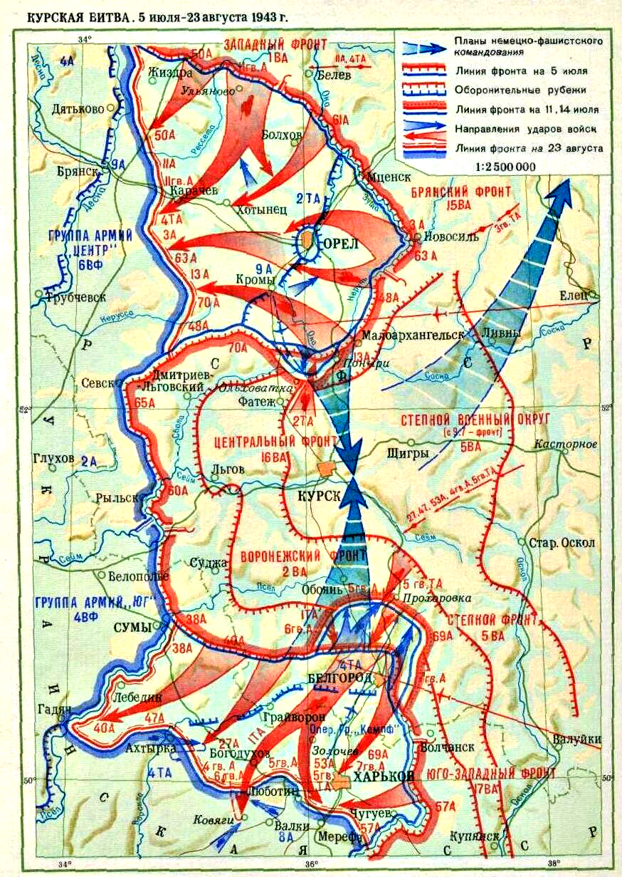
КУРСКАЯ БИТВА 5 июля – 23 августа 1943 г.
Битва состоит из двух периодов: оборонительного (5—23 июля) и наступательного (12 июля — 23 августа). Цель: отразить наступление сил вермахта, нанести им максимальное поражение и , перейдя в наступление, разгромить его группировку. Является одной из ключевых сражений Великой Отечественной войны.
Силы сторон перед Курской битвой по состоянию на 4 июля 1943 г.
Силы и средства | Советские войска | Немецкие войска | Соотношение
Личный состав (тыс. чел) | 1900 | 900 | 2,1:1
Орудия и миномёты | св. 26 500 | до10 000 | 2,6:1
Танки, САУ (штурмовые орудия) | cв. 4 900 | до 2 700 | 1,8:1
Самолёты | ок. 2 400 | ок 2 000 | 1,4:1
38

Slide 39
Ход и значение Курской битвы.
Пользуясь отсутствием 2-ого фронта в Европе, гитлеровцы хотели взять реванш за поражение под Сталинградом и добиться в ходе войны перелома в свою пользу. Летом1943 г. они решили провести наступление в районе Курска
Ход битвы:
Советскому командованию было точно известно день и время начала операции - 3 часа ночи. Поэтому, когда враг приготовился к наступлению , советские войска провели мощную артиллерийскую контрартподготовка. Понеся значительные потери, гитлеровцы начали наступление с опозданием на два часа. 5 июля 1943 года немецкие ударные группировки начали наступление на Курск из районов Орла и Белгорода. Советские артиллеристы, танкисты, пехотинцы встретили неприятеля огнем. Ударная немецкая группировка, наступавшая с севера, была остановлен, но ей удалось продвинуться на 10-12 км. Из района Белгорода гитлеровским войскам удалось продвинуться на север, в направлении Курска, до 35 км. Чтобы остановить врага, советское командование решило ввести в бой крупные резервы. 12 июля в ходе оборонительной фазы Курской битвы на Прохоровском поле произошло крупнейшее в истории войны танковое сражение. В нем с обеих сторон одновременно участвовали до 1 200 танков и самоходных орудий. В ожесточенных боях войска вермахта потеряли до 350 танков и штурмовых орудий. В ожесточенном оборонительном сражении советские войска обескровили ударные группировки противника и сорвали его план добиться победы под Курском. Последнее крупное наступление гитлеровцев на советско-германском фронте полностью провалилось и они перешли к обороне. 12 июля начался второй этап Курской битвы, контрнаступление советских войск: Орловская стратегическая наступательная операция "Кутузов" (12 июля - 18 августа) и Белгородско-Харьковская стратегическая наступательная операция "Румянцев" (3-23 августа). В ходе Курской битвы в тылу немецких войск партизанскими соединениями проводилась операция "Рельсовая война«, с целью диверсии на объектах ж/д для затруднения переброски немцами подкреплений. В результате наступательных операций были освобождены Орел, Белгород и Харьков.
Значение битвы:
Победа в Курской битве завершила коренной перелом в ходе Второй мировой войны в пользу СССР. Стратегическая инициатива окончательно перешла на сторону Советского командования, лишив немцев возможности проводить крупные наступательные операции.
Явилась триумфом советского военного искусства, преднамеренно перейдя к обороне, имея превосходство над противником в силах и средствах, умело организовав взаимодействие различных родов войск и авиации.
Победный исход ускорил развал гитлеровского блока. Активизировалась движение сопротивления в Европе.
Советские воины проявили массовый героизм, мужество, воинское мастерство.
39

Slide 40
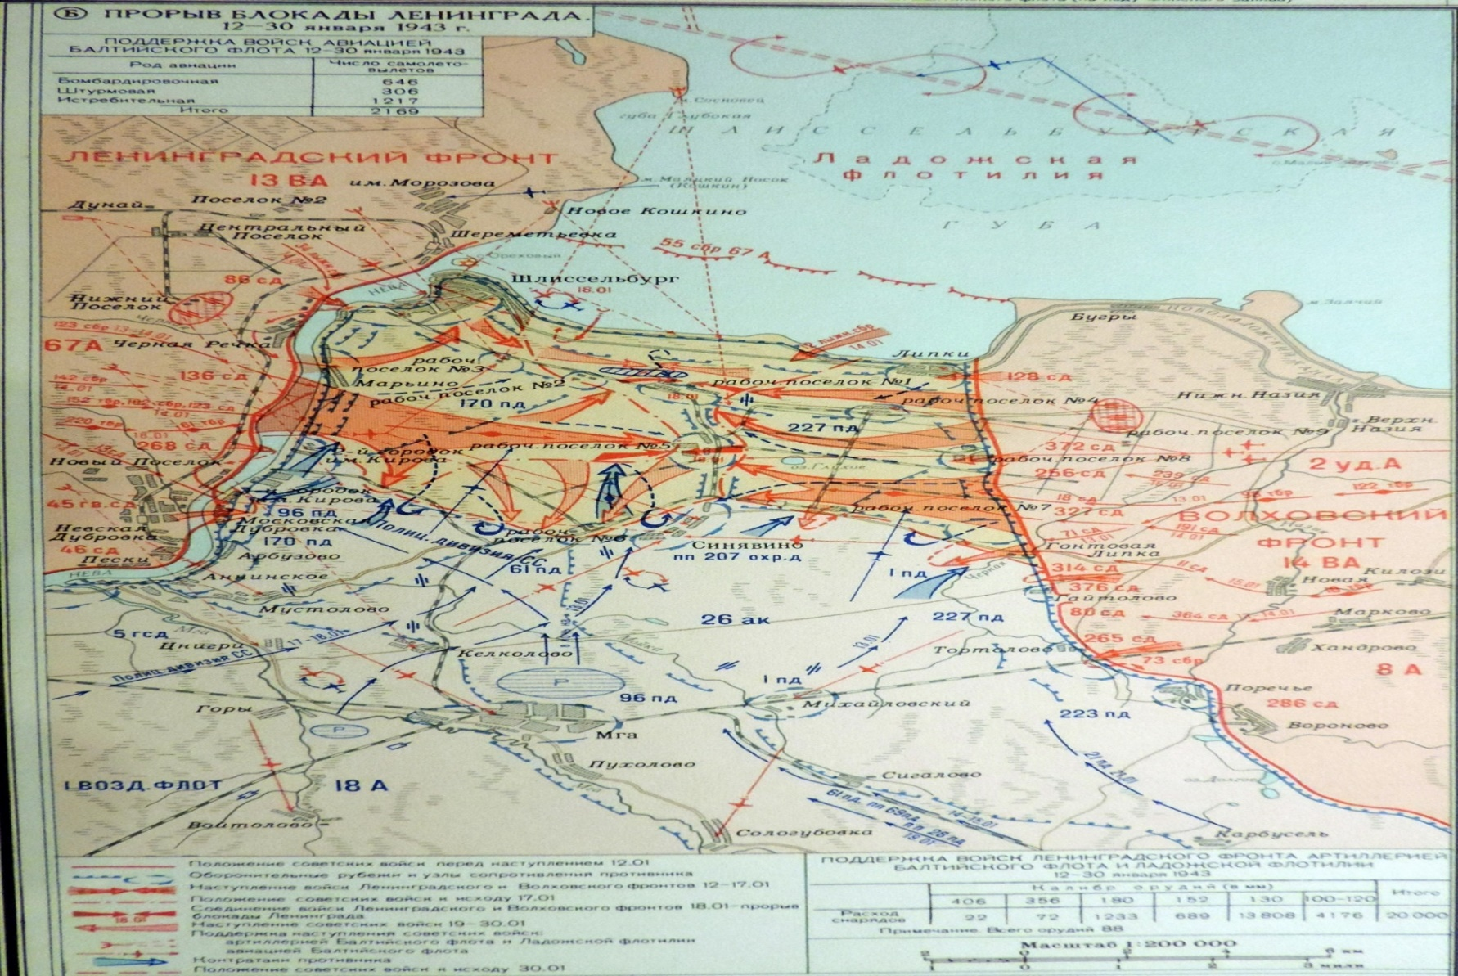
ПРОРЫВ БЛОКАДЫ ЛЕНИНГРАДА 18 января 1943 г.
Поддержка войск авиацией 12-30 января 1943г.
Рода авиации | Число самолётов-вылетов
Бомбардировочная | 646
Штурмовая | 306
Истребительная | 1217
Итого: | 2169
Поддержка войск артиллерией Балтийского флота и Ладожской флотилии 12–30 января 1943 г
 | Калибры (в мм) |  |  |  |  |  | Итого
 | 405 | 356 | 180 | 152 | 130 | 100-120
Расход снарядов | 22 | 72 | 1233 | 689 | 13808 | 4176 | 20 000
Примечание: всего орудий -88
40

Slide 41
Ход и значение прорыва Блокады Ленинграда
Ход прорыва:
В течение 1942 г. были предпринято пять попыток прорыва блокады, но все они оказались неудачными.
В январе 1943 г. под Ленинградом была проведена стратегическая наступательная операция «Искра».
18 января войска Ленинградского и Волховского фронтов соединились, был освобождён Шлиссельбург. Южнее Ладожского озера образовался коридор шириной 8-11 км. Однако дальнейшие попытки расширить коридор закончились провалом. По южному берегу Ладоги за 18 дней была построена железная и шоссейная дороги протяжённостью 36 км. По ней пошли поезда в Ленинград. Однако полностью связь города со страной не была восстановлена. . Все основные железные дороги, идущие в Ленинград, были перерезаны противником. К моменту прорыва блокады в городе оставалось не более 800 тыс. человек гражданского населения. Многие из этих людей в течение 1943 г. были эвакуированы в тыл. В летних и осенних боях 1943 г. войска Ленинградского и Волховского фронтов активными действиями сорвали попытки противника восстановить полную блокаду Ленинграда, очистили от противника Киришский плацдарм на реке Волхов, овладели мощным узлом обороны – Синявино и улучшили своё оперативное положение. Боевая активность наших войск сковала около 30 вражеских дивизий.
Окончательный разгром немецко-фашистских войск под Ленинградом и полное снятие блокады города произошло в начале 1944 г. В январе – феврале 1944 г. советские войска провели стратегическую Ленинградско-Новгородскую операцию. 14 января войска Ленинградского фронта, взаимодействуя с Балтийским флотом, перешли в наступление. 20 января был освобожден Новгород. К концу января были освобождены города Пушкин, Красногвардейск, Тосно, немецкие войска были отброшены от Ленинграда на расстояние 60—100 км. 27 января 1944 г. блокада Ленинграда, продолжавшаяся 872 дня, была полностью ликвидирована. В этот день в Ленинграде был дан салют.
Значение прорыва:
Прорыв блокады позволил увеличить подачу в город электроэнергии, наладить поставки в город хлеба и продовольствия благодаря чему были подняты нормы выдачи их населению.
В ходе обороны г. Ленинграда было разгромлено до 50 немецких дивизий.
В результате операции «Искра» окончательно были сорваны планы германского командования соединиться с финскими войсками.
Правительством СССР 22.12.1942г. была учреждена медаль «За оборону Ленинграда».26.01.1945г. Президиум Верховного Совета СССР наградил Ленинград орденом Ленина, 8 мая 1965г. присвоил Ленинграду
почетное звание города-героя.
41

Slide 42
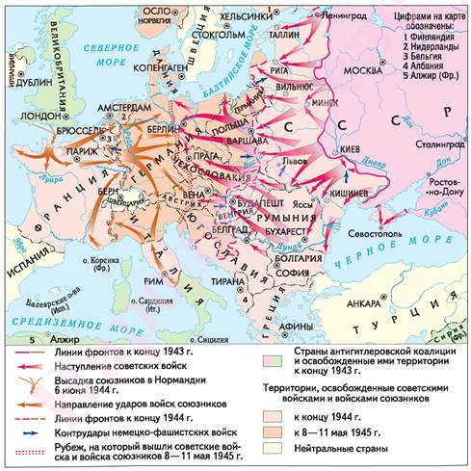
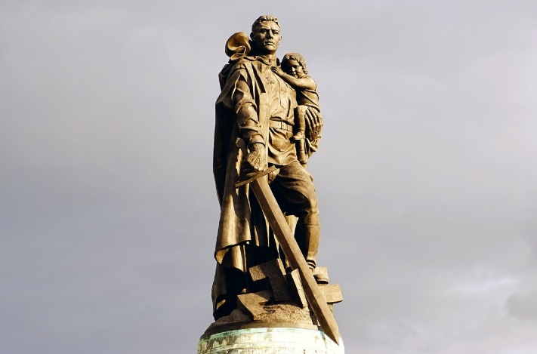
Освобождение стран Европы Красной армией 1944-1945 гг.
Красная Армия выполнила освободительную миссию – вернула свободу 10 странам Центральной и Юго-Восточной Европы с населением 113 млн. чел.: Румынии, Болгарии, Венгрии, Югославии, Польши, Чехословакии, Австрии, Дании, Норвегии и Германии.
Безвозвратные потери Красной армии при освобождении европейских стран составили около одного миллиона солдат и офицеров.
Потери в ходе боевых действий в Европе ВС СССР (тыс. человек)
Польше – 600,2 Чехословакии – 139,9 Венгрии – 140,0 Германии – 102,0 Румынии – 69,0 Австрии – 26,0 Югославии – 8,0
42

Slide 43
Ход освобождения стран Европы Красной Армией
Ход освобождения:
В результате Ясско-Кишиневской операции, проведенной с 20 по 29 августа 1944 года, была уничтожена немецко-румынская группировка войск и освобождена территория Молдавии.
Освобождение Болгарии прошло практически бескровно. В ходе Болгарской операции, проведенной 5-9 сентября 1944 года, в стране 9 сентября произошло народное восстание. Профашистское правительство было свергнуто и образовано правительство Отечественного фронта. В дальнейшем оно объявило войну Германии и ее союзнику – Венгрии.
28 сентября 1944 г. в ходе Белградской операции Красная армия начала штурм Белграда, в котором также участвовали югославские партизаны. 20 октября 1944 года столица Югославии была полностью освобождена от захватчиков.
Северная Норвегия была освобождена в результате Петсамо-Киркенесской наступательной операции, которая была проведена с 7 по 29 октября 1944 года. В ней участвовали войска Карельского фронта и Северного флота ВМФ СССР.
Литва, Эстония и Латвия были освобождены от фашистов в ходе Белорусской (23 июня – 29 августа 1944 года) и Прибалтийской (14 сентября – 24 ноября 1944 года) наступательных операций.
С 29 октября 1944 года по 13 февраля 1945 года была проведена Будапештская наступательная операция, в которой принимали участие войска 2-го и 3-го Украинских фронтов. Кровопролитные бои за Будапешт продолжались полтора месяца.
В ходе Висло - Одерской стратегической наступательной операции, проведенной силами 1-го Белорусского и 1-го Украинского фронтов, продлившейся с 12 января по 3 февраля 1945 года была освобождена Польша.
Венская наступательная операция началась 16 марта 1945 года и продлилась до 15 апреля. В ней участвовали войска 2-го, 3-го Украинских фронтов и Дунайская военная флотилия. В ходе этой операции была освобождена Австрия.
Пражская наступательная операция, длившаяся с 6 по 11 мая 1945 года была освобождена Чехословакия.
Значение освобождения: Европа была освобождена от фашизма благодаря героическим сверхусилиям СССР и его союзников, борьбе сил Сопротивления на оккупированных фашистами тер-
риториях. Германская военная машина была сломлена и побеждена.
43

Slide 44
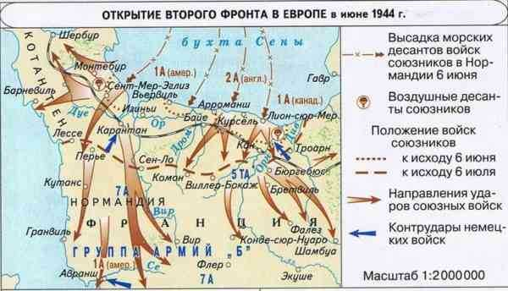
ОТКРЫТИЕ ВТОРОГО ФРОНТА 6 июня 1944 г.
44

Slide 45
Ход открытия второго фронта
Ход:
В ходе Тегеранской конференции в ноябре-декабре 1943 г. вопрос о сроках открытия второго фронта был решен. Союзники согласились высадить свои войска во Франции в мае 1944 г.
Фронт вооруженной борьбы США и Великобритании, а также войск ряда союзных им государств, против нацистской Германии в 1944-1945 гг. в Западной Европе был открыт 6 июня 1944 г. высадкой англо-американских экспедиционных сил на территории Северной Франции (Нормандская десантная операция)
Общее руководство боевыми операциями союзников в Европе было возложено на командующего экспедиционными силами генерала Д. Эйзенхауэра. Во главе английской группы войск стоял фельдмаршал Б. Монтгомери. Открытие второго фронта искренне приветствовали в Москве.
Но за двухлетний период откладывания союзниками высадки в Северной Франции — с мая 1942 до июня 1944 гг. только безвозвратные потери советских вооруженных сил (убитыми, пленными и пропавшими без вести) составили более 5 млн человек.
В ходе подготовки к операции, получившей кодовое название «Оверлорд», союзники сосредоточили в Британии 4 армии: 1-ю и 3-ю американские, 2-ю английскую и 1-ю канадскую. Их составе было 37 дивизий (включая 10 бронетанковых и 4 воздушно-десантных) и 12 бригад. Для десантной операции выделялось 1213 боевых кораблей, свыше 4100 десантных судов, барж и катеров, около 1600 торговых и вспомогательных судов. ВВС союзников начитывали более 10200 боевых и 1360 транспортных самолетов, 3500 планеров.
Значение:
Операция «Оверлорд» действительно облегчила положение Красной Армии, приблизило разгром гитлеровской Германии и сберегло жизни значительному количеству советских солдат, а нацисты лишились свободных резервов для переброски на Восточный фронт.
Не оспаривая вклад союзников в победу над немецким нацизмом в то же время, очевидно, что решающий вклад в освобождение Европы сыграл все-таки Советский Союз и его Красная армия.
Об этом свидетельствует тот факт, что наиболее ожесточенные сражения в 1944-1945 годах, когда, наконец-то, 6 июня 1944 года, был открыт второй фронт, происходили все же на советско-германском направлении.
45

Slide 46
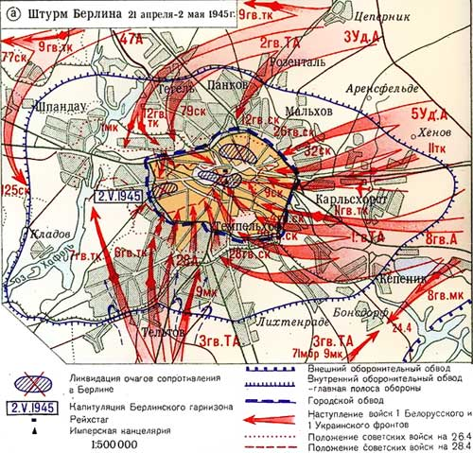
ВЗЯТИЕ БЕРЛИНА 1945 г .
Соотношение сил и командующие войсками СССР
Маршал Сов. Союза Г. К. Жуков Маршал Сов. Союза И. С. Конев Маршал Сов. Союза К.К. Рокоссовский
СССР | Германия
464 тыс. человек | 100-120 тыс. человек
Более 12,7 тыс. орудий и минометов | 3 тыс. орудий и минометов
1500 танков и САУ | 50-60 танков и САУ
46

Slide 47
Ход и значение битвы за Берлин
Ход битвы:
16 апреля 1945 г. началось наступление на столицу Германии — Берлин
Силы сторон:
Группировка противника, состоявшая из двух групп армий «Висла» и «Центр», достигала по численности 1 млн. человек, 10 400 орудий и миномётов, 1 500 танков и штурмовых орудий, 3 300 боевых самолётов.
Группировка советских войск насчитывала свыше 2 млн. человек, около 42 тыс. орудий и миномётов, 6 250 танков и САУ, 7 500 боевых самолётов.
Замысел Ставки ВГК предусматривал мощными ударами на широком фронте прорвать оборону противника на шести участках, окружить всю берлинскую группировку, одновременно расчленить её на части и уничтожить каждую из них в отдельности. В дальнейшем, на 12-й — 15-й день операции, выйти к Эльбе и соединиться с союзниками.
16 апреля в 3 часа по местному времени началась авиационная и артиллерийская подготовка на участке 1-ого Белорусского и 1-ого Украинского фронтов. После ее окончания были включены 143 прожектора, чтобы ослепить противника, и в атаку пошла пехота, поддержанная танками.
Штурм рейхстага:
29 апреля начались бои за рейхстаг, овладение которым было возложено на 79 стрелковый корпус Ударной армии 1-го Белорусского фронта.
Бои за рейхстаг продолжались до утра 1 мая. В 6 часов 30 минут утра 2 мая начальник обороны Берлина генерал артиллерии Г. Вейдлинг сдался в плен и отдал приказ остаткам войск берлинского гарнизона о прекращении сопротивления. Капитуляцию берлинского гарнизона принял командующий 8-й гвардейской армией генерал В.И. Чуйков, прошедший путь от Сталинграда до стен Берлина..
Значение битвы:
Завершение операции означало окончательный разгром фашистской Германии и её вооружённых сил.
9 мая 1945 г. в присутствии Маршала Г.К. Жукова с советской стороны, генерал-фельдмаршала В. Кейтеля, а также представители немецких ВМС, имевшие соответствующие полномочия от Деница, подписали
Акт о безоговорочной капитуляции Германии.
Массовая сдача в плен остатков вермахта и войск СС.
47

Slide 48
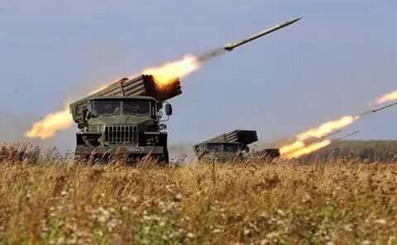
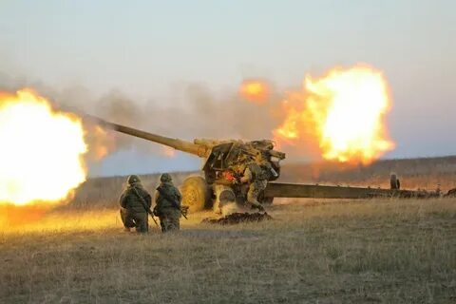
День ракетных войск и артиллерии
За время Великой Отечественной войны, 1941-1945 гг. советские артиллеристы уничтожили около 85 % всех поражённых целей противника, одержав победу и в противоборстве с его артиллерией. Артиллерия – первый род войск в честь которого в годы Великой Отечественной войны был учреждён праздник.
О признании выдающихся боевых заслуг советской артиллерии в годы минувшей войны говорит тот факт, что Указом Президиума Верховного Совета СССР от 21 октября 1944 г. был установлен праздник – День артиллерии ( с 1964 г.- День ракетных войск и артиллерии), который отмечается ежегодно -19 ноября.
48

Slide 49
Всемирно-историческое значение Победы СССР над Германией
1. Наша страна стала главной преградой на пути распространения немецко-фашистского господства и японского милитаризма над другими народами и вынесла основную тяжесть этой войны. На советско-германском фронте находилось подавляющее большинство дивизий вермахта. По ожесточенности, размаху и активности боев он намного превосходил другие фронты Второй мировой войны. На Восточном фронте враг понес 73% совокупных потерь. Вооруженные Силы СССР уничтожили 507 немецких дивизий и 100 дивизий стран – сателлитов Германии. Англия и США разбили в Западной Европе, Северной Африке и Италии не более 176 дивизий.
2. Именно советский народ сокрушил фашизм - самое мрачное порождение эпохи, отстоял свободу и независимость своего государства. Низвергнув фашизм вместе с армиями других государств антигитлеровской коалиции, Советский Союз спас человечество от угрозы порабощения. но понёс большие потери: около 27 млн. человек, из них 10-11 млн. человек-боевые потери, 16-17 млн. чел. жители СССР, оказавшиеся на оккупированной немецко-фашистскими войсками территории Советского Союза. Долгим, в 1418 дней и ночей, и трудным был путь к Победе.
3. Победа советского народа над германским нацизмом оказала огромное воздействие на весь дальнейший ход мировой истории, на решение коренных социальных проблем современности.
4. Победа Советского Союза способствовала росту его международного авторитета и влияния на мировой арене. Так, если в 1941 году дипломатические отношения с Советским Союзом поддерживали 26 стран, то в 1945 году уже 52 государства.
49

Slide 50
5. Победа Советского Союза способствовала созданию Организации Объединенных Наций (ООН), Устав которой был подписан 26 июня 1945 в Сан-Франциско 50-ю государствами (СССР, США, Великобританией, Китаем и другими).
6. Разгром нацистской Германии, и ее союзников разрушил мировую колониальную систему. Если к началу Второй мировой войны в рамках колониальной системы находилось 69% населения и 77% территории земного шара, то к середине 70-х годов эти показатели составили соответственно 0,2 и 0,5%. На месте прежних колоний образовалось около 100 суверенных государств
7. Победа Советского Союза разрушила надежды реакционных кругов западных держав на ослабление нашей страны. СССР вышел из войны еще более окрепшим в политическом и военном отношении, неизмеримо поднялся его международный авторитет.
8. Состоялся Нюрнбергский процесс, на котором впервые в истории международных отношениях агрессия была признана тягчайшим преступлением против человечества. Международный военный трибунал признал всех подсудимых (за исключением Шахта, Фриче и фон Папена) виновными в осуществлении заговора в целях подготовки и ведения агрессивных войн, а также в совершении бесчисленных военных преступлений и тягчайших злодеяний против человечности. К смертной казни через повешение были приговорены 12 нацистских преступников: Геринг, Риббентроп, Кейтель, Кальтенбруннер, Розенберг, Франк, Фрик, Штрейхель, Заукель, Йодль, Зейсс-Инкварт, Борман (заочно). Остальные получили различные сроки тюремного заключения: Гесс, Функ, Редер — пожизненно, Ширах и Шпеер — 20 лет, Нейрат — 15 лет, Дениц — 10 лет.
50

Slide 51
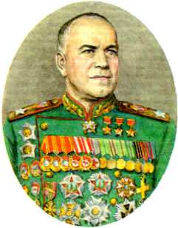
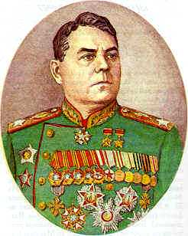
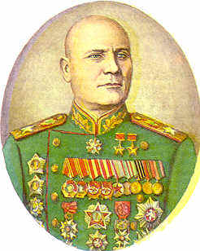
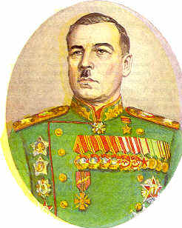
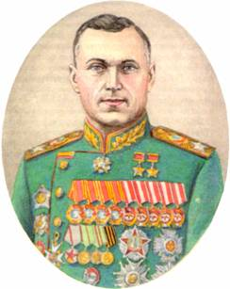
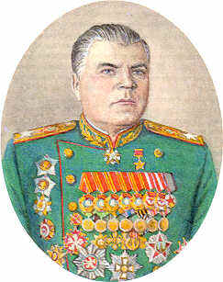
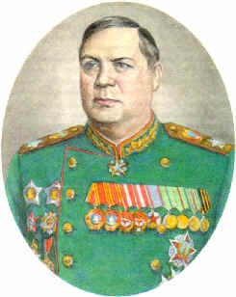
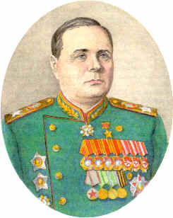
Маршалы Победы Великой Отечественной Войны
Жуков Георгий Константинович
19.11.1896—18.06.1974
Василевский Александр Михайлович
18.09.1895—05.12.1977
Конев Иван Степанович
16.12.1897—27.06.1973
Говоров Леонид Александрович
10.02.1897—19.03.1955
Рокоссовский Константин Константинович
09.12.1896—03.08.1968
Малиновский Родион Яковлевич
11.11.1898—31.03.1967
Толбухин Федор Иванович
04.06.1894—17.10.1949
Мерецков Кирилл Афанасьевич
26.05.1897—30.12.1968
51

Slide 52
Часть 3. МАРШАЛЫ СОВЕТСКОГО СОЮЗА

Slide 53
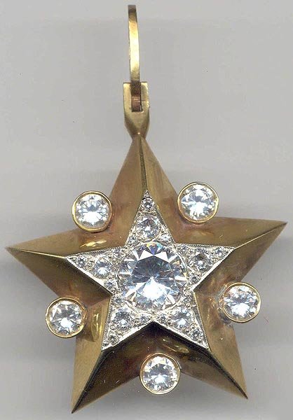
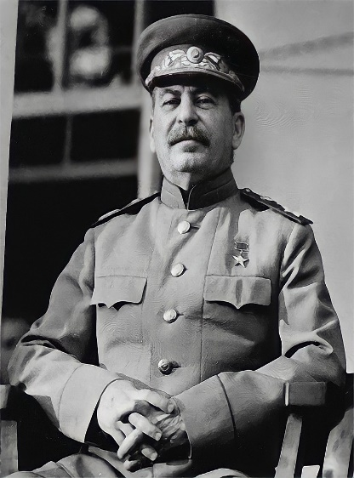
Маршалы Советского Союза
Данный список содержит имена, период жизни военнослужащих и политических деятелей, занимавших военные должности, которым было присвоено персональное военное звание, позже воинское звание Маршал Советского Союза.
Звание Маршал Советского Союза было введено 22 сентября 1935 года постановлением Центрального Исполнительного Комитета и Совета Народных Комиссаров СССР «О введении персональных военных званий начальствующего состава РККА», вводящим для личного состава Рабоче-крестьянской Красной армии (РККА) и Рабоче-крестьянского Красного флота (РККФ) персональные военные звания.
21 ноября 1935 года впервые было присвоено персональное звание Маршал Советского Союза — высшее военное звание, которого были удостоены военачальники, проявившие себя в гражданской войне: К. Е. Ворошилов, А. И. Егоров, М. Н. Тухачевский, В. К. Блюхер и С. М. Будённый.
До 1945 года являлось персональным высшим званием в РККА, в последующий период — предшествующим высшему званию Генералиссимус Советского Союза.
Воинское звание Маршал Советского Союза было исключено из перечня воинских званий в 1991 году, в связи с распадом СССР. В Российской Федерации, правопреемнице Советского Союза, в 1993 году установлено воинское звание Маршал Российской Федерации.
Звание Маршал Советского Союза было присвоено 41 раз, из них 36 — профессиональным военным, 5 — политическим деятелям. В последний раз звание Маршала Советского Союза было присвоено 28 апреля 1990 г. Д. Т. Язову.
Знак различия звания Маршал Советского Союза — Маршальская Звезда «большого» типа
Иосиф Виссарионович
СТАЛИН
1878—1953
53

Slide 54
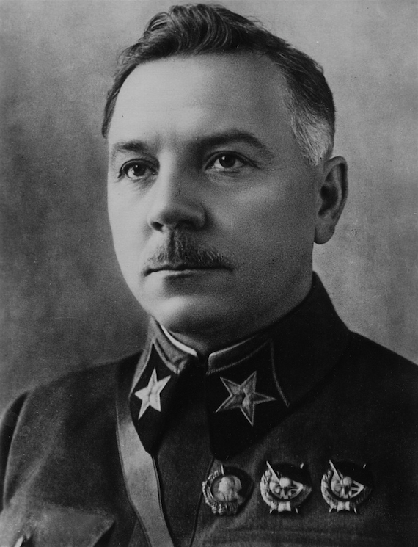
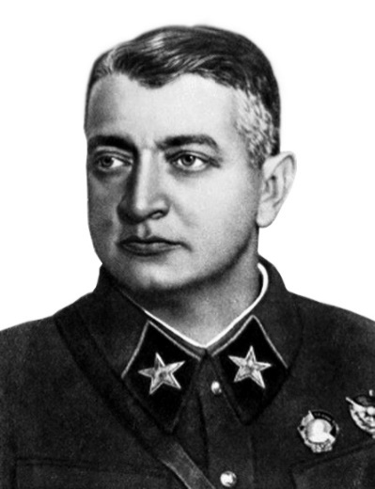






Климент Ефремович
ВОРОШИЛОВ
1881—1969
Михаил Николаевич
ТУХАЧЕВСКИЙ
1893—1937
Семён Михайлович
БУДЁННЫЙ
1883—1973
Александр Ильич
ЕГОРОВ
1883—1939
Василий Константинович
БЛЮХЕР
1890—1938
Семён Константинович
ТИМОШЕНКО
1895—1970
Григорий Иванович
КУЛИК
1890—1950
Борис Михайлович
ШАПОШНИКОВ
1882—1945
54

Slide 55








Георгий Константинович
ЖУКОВ
1896—1974
Александр Михайлович
ВАСИЛЕВСКИЙ
1895—1977
Иван Степанович
КОНЕВ
1897—1973
Фёдор Иванович
ТОЛБУХИН
1894—1949
Леонид Александрович
ГОВОРОВ
1897—1955
Константин Константинович
РОКОССОВСКИЙ
1896—1968
Родион Яковлевич
МАЛИНОВСКИЙ
1898—1967
55

Slide 56








Андрей Иванович
ЕРЁМЕНКО
1892—1970
Лаврентий Павлович
БЕРИЯ
1899—1953
Василий Данилович
СОКОЛОВСКИЙ
1897—1968
Николай Александрович
БУЛГАНИН
1895—1975
Иван Христофорович
БАГРАМЯН
1897—1982
Сергей Семёнович
БИРЮЗОВ
1904—1964
Андрей Антонович
ГРЕЧКО
1903—1976
56

Slide 57








Пётр Кириллович
КОШЕВОЙ
1904—1976
Василий Иванович
ЧУЙКОВ
1900—1982
Матвей Васильевич
ЗАХАРОВ
1898—1972
Филипп Иванович
ГОЛИКОВ
1900—1980
Николай Иванович
КРЫЛОВ
1903—1972
Иван Игнатьевич
ЯКУБОВСКИЙ
1912—1976
Павел Фёдорович
БАТИЦКИЙ
1910—1984
57

Slide 58








Леонид Ильич
БРЕЖНЕВ
1906—1982
Дмитрий Фёдорович
УСТИНОВ
1908—1984
Виктор Георгиевич
КУЛИКОВ
1921—2013
Николай Васильевич
ОГАРКОВ
1917—1994
Сергей Леонидович
СОКОЛОВ
1911—2012
Семён Константинович
КУРКОТКИН
1917—1990
Василий Иванович
ПЕТРОВ
1917—2014
Дмитрий Тимофеевич
ЯЗОВ
1924—2020
58

Slide 59
Часть 4. Федеральный закон от 13 марта 1995 года №32-ФЗ « О днях воинской славы и памятных датах России»

Slide 60
Федеральный закон от 13 марта 1995 года №32-ФЗ « О днях воинской славы и памятных датах России»
Настоящий Федеральный закон устанавливает дни славы русского оружия - дни воинской славы (победные дни) России (далее - дни воинской славы России) в ознаменование славных побед российских войск, которые сыграли решающую роль в истории России, и памятные даты в истории Отечества, связанные с важнейшими историческими событиями в жизни государства и общества
Статья 1. Дни воинской славы России
(в ред. Федерального закона от 10.07.2012 № 115-ФЗ)
В Российской Федерации устанавливаются следующие дни воинской славы России:
18 апреля - День победы русских воинов князя Александра Невского над немецкими рыцарями на Чудском озере (Ледовое побоище, 1242 год);
21 сентября - День победы русских полков во главе с великим князем Дмитрием Донским над монголо-татарскими войсками в Куликовской битве (1380 год);
7 ноября - День проведения военного парада на Красной площади в городе Москве в ознаменование двадцать четвертой годовщины Великой Октябрьской социалистической революции (1941 год);
60

Slide 61
7 июля - День победы русского флота над турецким флотом в Чесменском сражении (1770 год);
10 июля - День победы русской армии под командованием Петра Первого над шведами в Полтавском сражении (1709 год);
9 августа - День первой в российской истории морской победы русского флота под командованием Петра Первого над шведами у мыса Гангут (1714 год);
24 декабря - День взятия турецкой крепости Измаил русскими войсками под командованием А.В. Суворова (1790 год);
11 сентября - День победы русской эскадры под командованием Ф.Ф. Ушакова над турецкой эскадрой у мыса Тендра (1790 год);
8 сентября - День Бородинского сражения русской армии под командованием М.И. Кутузова с французской армией (1812 год);
1 декабря - День победы русской эскадры под командованием П.С. Нахимова над турецкой эскадрой у мыса Синоп (1853 год);
3 февраля - День защитника Отечества;
5 декабря - День начала контрнаступления советских войск против немецко-фашистских войск в битве под Москвой (1941 год);
61

Slide 62


2 февраля - День разгрома советскими войсками немецко-фашистских войск в Сталинградской битве (1943 год);
23 августа - День разгрома советскими войсками немецко-фашистских войск в Курской битве (1943 год);
27 января - День полного освобождения Ленинграда от фашистской блокады (1944 год); (в ред. Федерального закона от 01.12.2014 № 413-ФЗ)
9 мая - День Победы советского народа в Великой Отечественной войне 1941 - 1945 годов (1945 год);
4 ноября - День народного единства.
3 сентября - День окончания Второй мировой войны (1945 год). (абзац введен Федеральным законом от 24.04.2020 № 126-ФЗ)
9 октября - День разгрома советскими войсками немецко-фашистских войск в битве за Кавказ (1943 год). (абзац введен Федеральным законом от 31.07.2020 № 284-ФЗ)
25 июня 1945 г.
в Москве состоялся парад в честь победы СССР над Германией в Великой Отечественной войне.
62

Slide 63
Статья 1.1. Памятные даты России
В Российской Федерации устанавливаются следующие памятные даты России:
25 января - День российского студенчества;
15 февраля - День памяти о россиянах, исполнявших служебный долг за пределами Отечества; (абзац введен Федеральным законом от 29.11.2010 № 320-ФЗ)
12 апреля - День космонавтики;
19 апреля - День принятия Крыма, Тамани и Кубани в состав Российской империи (1783 год); (абзац введен Федеральным законом от 03.08.2018 № 336-ФЗ)
26 апреля - День участников ликвидации последствий радиационных аварий и катастроф и памяти жертв этих аварий и катастроф; (абзац введен Федеральным законом от 01.04.2012 № 24-ФЗ)
27 апреля - День российского парламентаризма; (абзац введен Федеральным законом от 27.06.2012 № 95-ФЗ)
22 июня - День памяти и скорби - день начала Великой Отечественной войны (1941 год);
29 июня - День партизан и подпольщиков;
28 июля - День Крещения Руси;
1 августа - День памяти российских воинов, погибших в Первой мировой войне 1914 - 1918 годов; (абзац введен Федеральным законом от 30.12.2012 № 285-ФЗ)
63

Slide 64


3 сентября:
День окончания Второй Мировой войны;
День солидарности в борьбе с терроризмом;
7 ноября - День Октябрьской революции 1917 года;
3 декабря - День Неизвестного Солдата; (абзац введен Федеральным законом от 04.11.2014 № 340-ФЗ)
9 декабря - День Героев Отечества;
12 декабря - День Конституции Российской Федерации.
64

Slide 65
Список используемой литературы
Бурляй, А.А. Великая отечественная война Советского Союза. Краткая история / ред. М.М. Минасян, А.А. Бурляй, Н.В. Крестникова, и др.. - М.: Воениздат; Издание 2-е, испр. и доп., 2012. - 632 c.
Важнейшие операции великой отечественной войны 1941-1945 гг. / ред. П.А. Жилин. - М.: Воениздат, 2016. - 624 c.
Великая Отечественная Война. 1941-1945. Словарь-справочник. - М.: Издательство политической литературы, 2013. - 528 c.
Великая Отечественная Война. 41-45. Словарь-справочник. - М.: Государственное издательство политической литературы, 2001. - 560 c.
Великая Отечественная война 1941–1945 годов. — М.: Кучково поле, 2012. — Т. 2 — 1008 с.
Военный энциклопедический словарь. — М.: Научное издательство «Большая российская энциклопедия», издательство «Рипол классик», 2002.
Военно-политическая работа: учебное пособие /Д.А. Ендовицкий, Ю.Н. Коренчук, В.Г. Шамаев. – Москва: КНОРУС, 2021. – 416 с.
История Второй мировой войны 1939—1945 / редколл., гл. ред. А. А. Гречко. — в 12 т. — М.: Воениздат, 1982. — Т. 12. — С. 33—34.
Каратуев М. И., Фролов М. И. 1939—1945: Взгляд из России и Германии. — СПб.: СРП «Павел» ВОГ, 2006. — 388 с.
Козлов М. М. (под ред.) Великая Отечественная война 1941—1945: энциклопедия. — М.: Советская энциклопедия, 1985.
Мельтюхов М. И. Упущенный шанс Сталина. Схватка за Европу: 1939—1941 гг. (Документы, факты, суждения). — Изд. 3-е, испр. и доп. — М.: Вече, 2008. — 544 с.
Общественно-государственная подготовка: учебное пособие/Л.С. Шульдешов, В.А. Родионов, В.В. Углянский, Б.В. Федоров. – Москва: КНОРУС, 2021 – 236 с.
Фролов М. И. Великая Отечественная война 1941—1945 гг. в немецкой историографии. — СПб.: ЛГУ им. А. С. Пушкина, 2008. — 132 с.
Сайт министерства обороны: [Электронный ресурс]. URL: https://mil.ru/
Информационный ресурс Википедия: [Электронный ресурс].URL: https://ru.wikipedia.org/wiki/
65

